Slide 1
프로젝트기반
Python
실무과정
이영승 / 박도영

Slide 2
강사 소개
Ph.D.,이영승
담당업무 : 빅데이터분석
특기 : 계량모델링 개발
취미 : 스킨스쿠버, 등산, 자전거타기, 산책 with dog
업무경력
현 한국전력공사 기술혁신본부 전력연구원 디지털사이언스연구소 설비운영AIpjt
‘19~’23 Data Discovery 전담코칭
‘19. 8~’22. 11 : 디지털변환처 or 디지털솔루션처 파견
진행 과정
KEPCO 나노학위 과정 사내전문강사 역임
인재개발원 디지털변환 전문강사 : 파이썬과 업무용데이터처리기법, 파이썬과 머신러닝/딥러닝과정, 파이썬 데이터분석 중급 과정, 파이썬데이터분석심화과정, 파이썬코딩초중급과정, 파이썬과 프로그램 입문과정 등

Slide 3



학습목표
python-pandas 를 활용해서 데이터분석을 해보자 (with colab)
전력데이터를 활용한 프로젝트를 진행해보자
python
pandas
colab

Slide 4
강의 진행방식
이론소개 및 설명
문제 풀기
강의 중 문제푸는 시간 제공
문제풀이

Slide 5


강의 진행방식
(1)
강의내용을 잘 이해하고 있는지 복습하는 연습문제
(2)
강의내용을 응용하는 어려운 문제 챌린지문제
연습문제를 풀고 시간이 남거나 더욱 어려운 문제를 풀고 싶은 분을 위한 문제들!

Slide 6
목차
1일차 (프로젝트에 앞서 필요한 기반지식)
python 기초 리마인드
pandas 기초 리마인드
python 고급 문법
pandas 고급 활용법

Slide 7

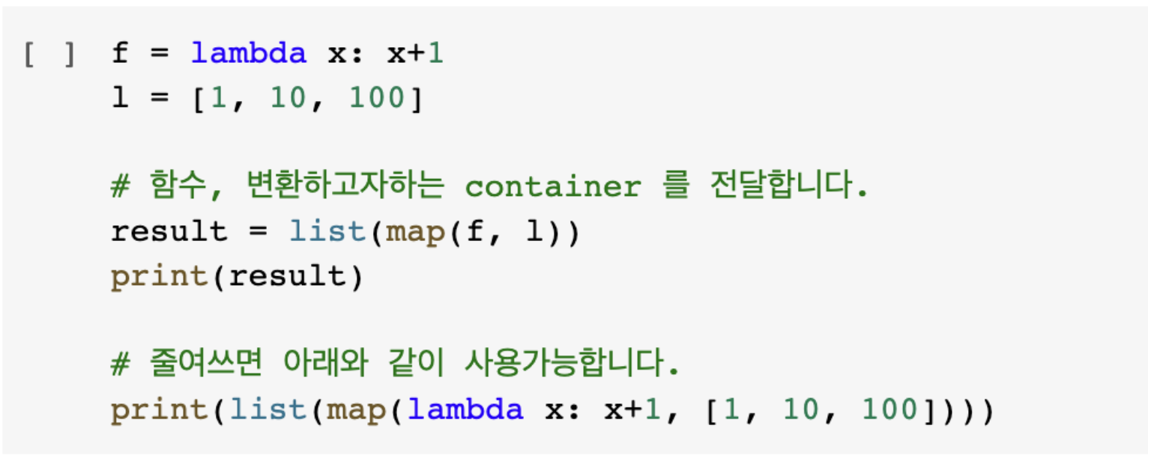
목차
1일차 미리보기
pandas 기초 리마인드
&
고급 사용법
python 기본
&
python 고급 문법

Slide 8
목차
2일차 (프로젝트에 활용할 수 있는 팁)
오차 메트릭
ML/DL
개요
시계열 데이터에 사용할 수 있는 알고리즘
ML/DL 에 필요한 학습데이터 만드는 방법
ML/DL 을 활용한 추정
대용량 데이터를 다루는 Tip

Slide 9
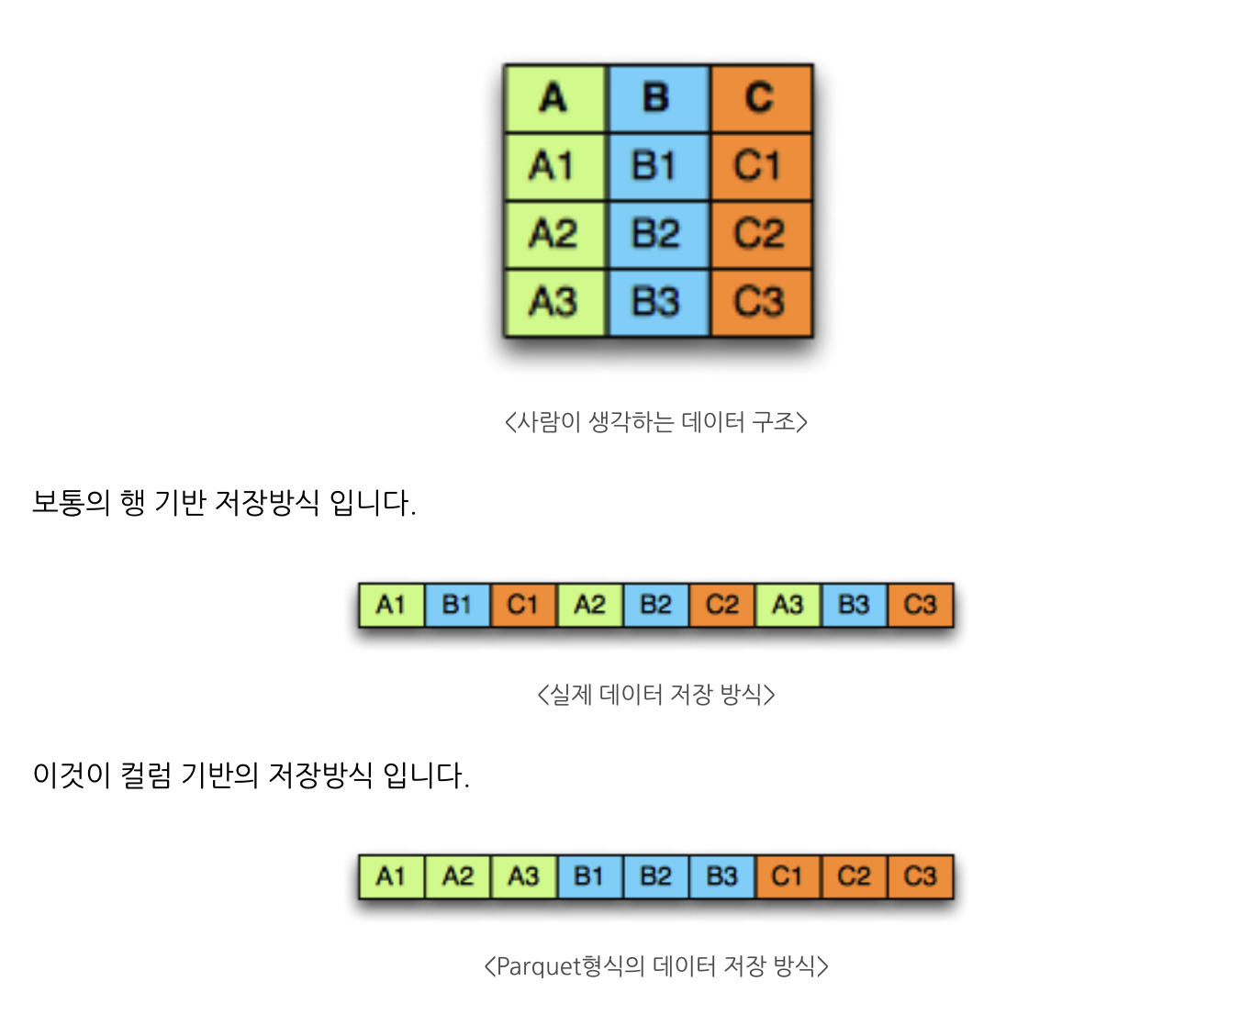
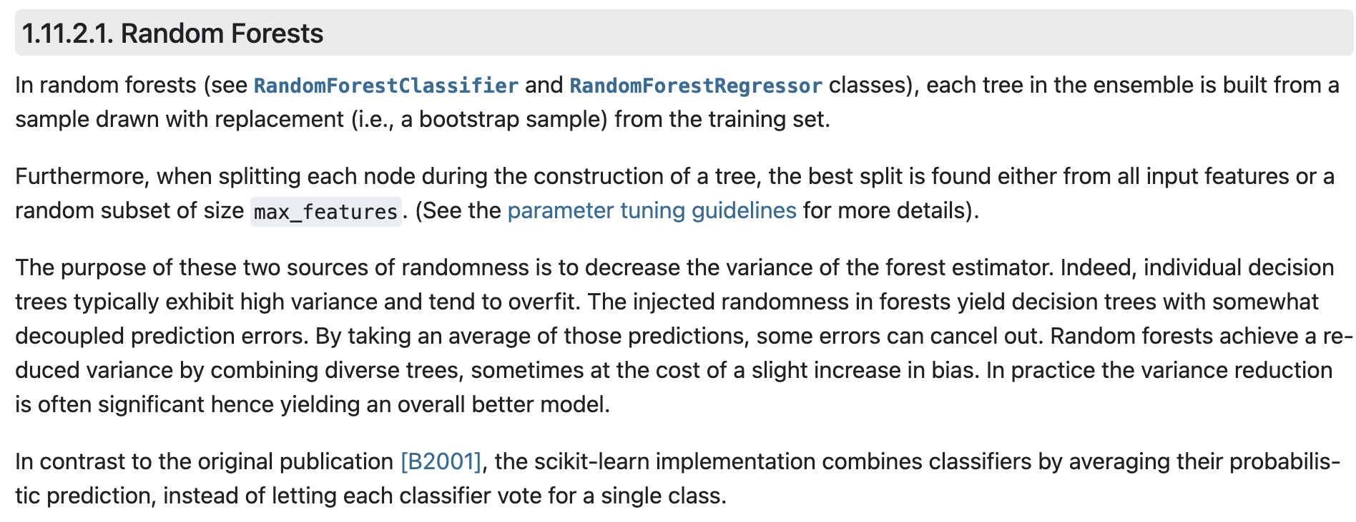
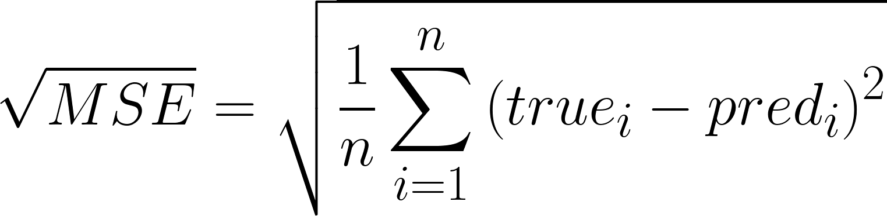
목차
2일차 미리보기
오차메트릭
ML / DL
대용량 데이터를 위한 여러가지 데이터형식

Slide 10
목차
3일차 (누락데이터 추정 프로젝트)
개발환경 Setting (with colab)
누락데이터 추정 프로젝트의 개요
데이터 불러오기
outlier 찾기
데이터 전처리
데이터 탐색
데이터 추정

Slide 11
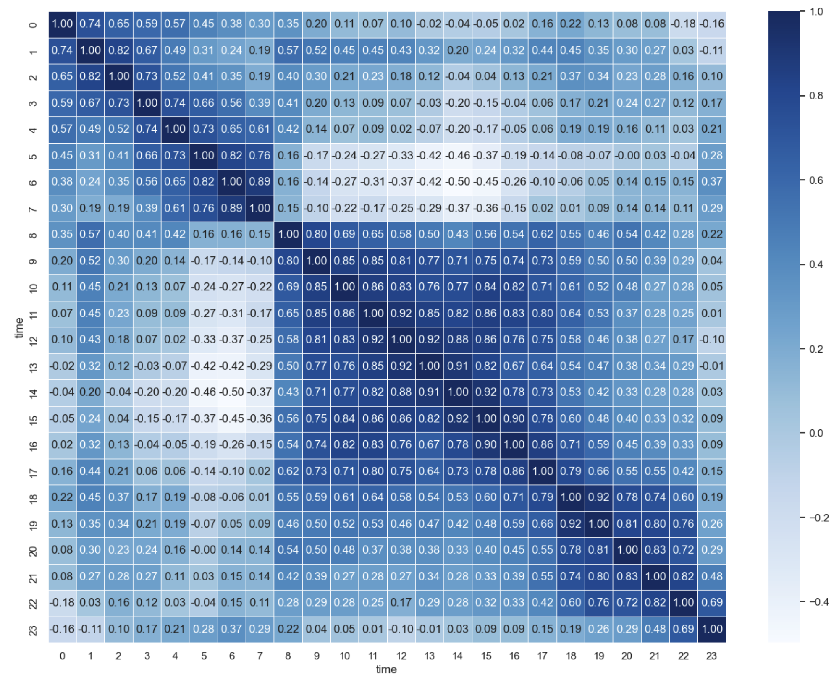
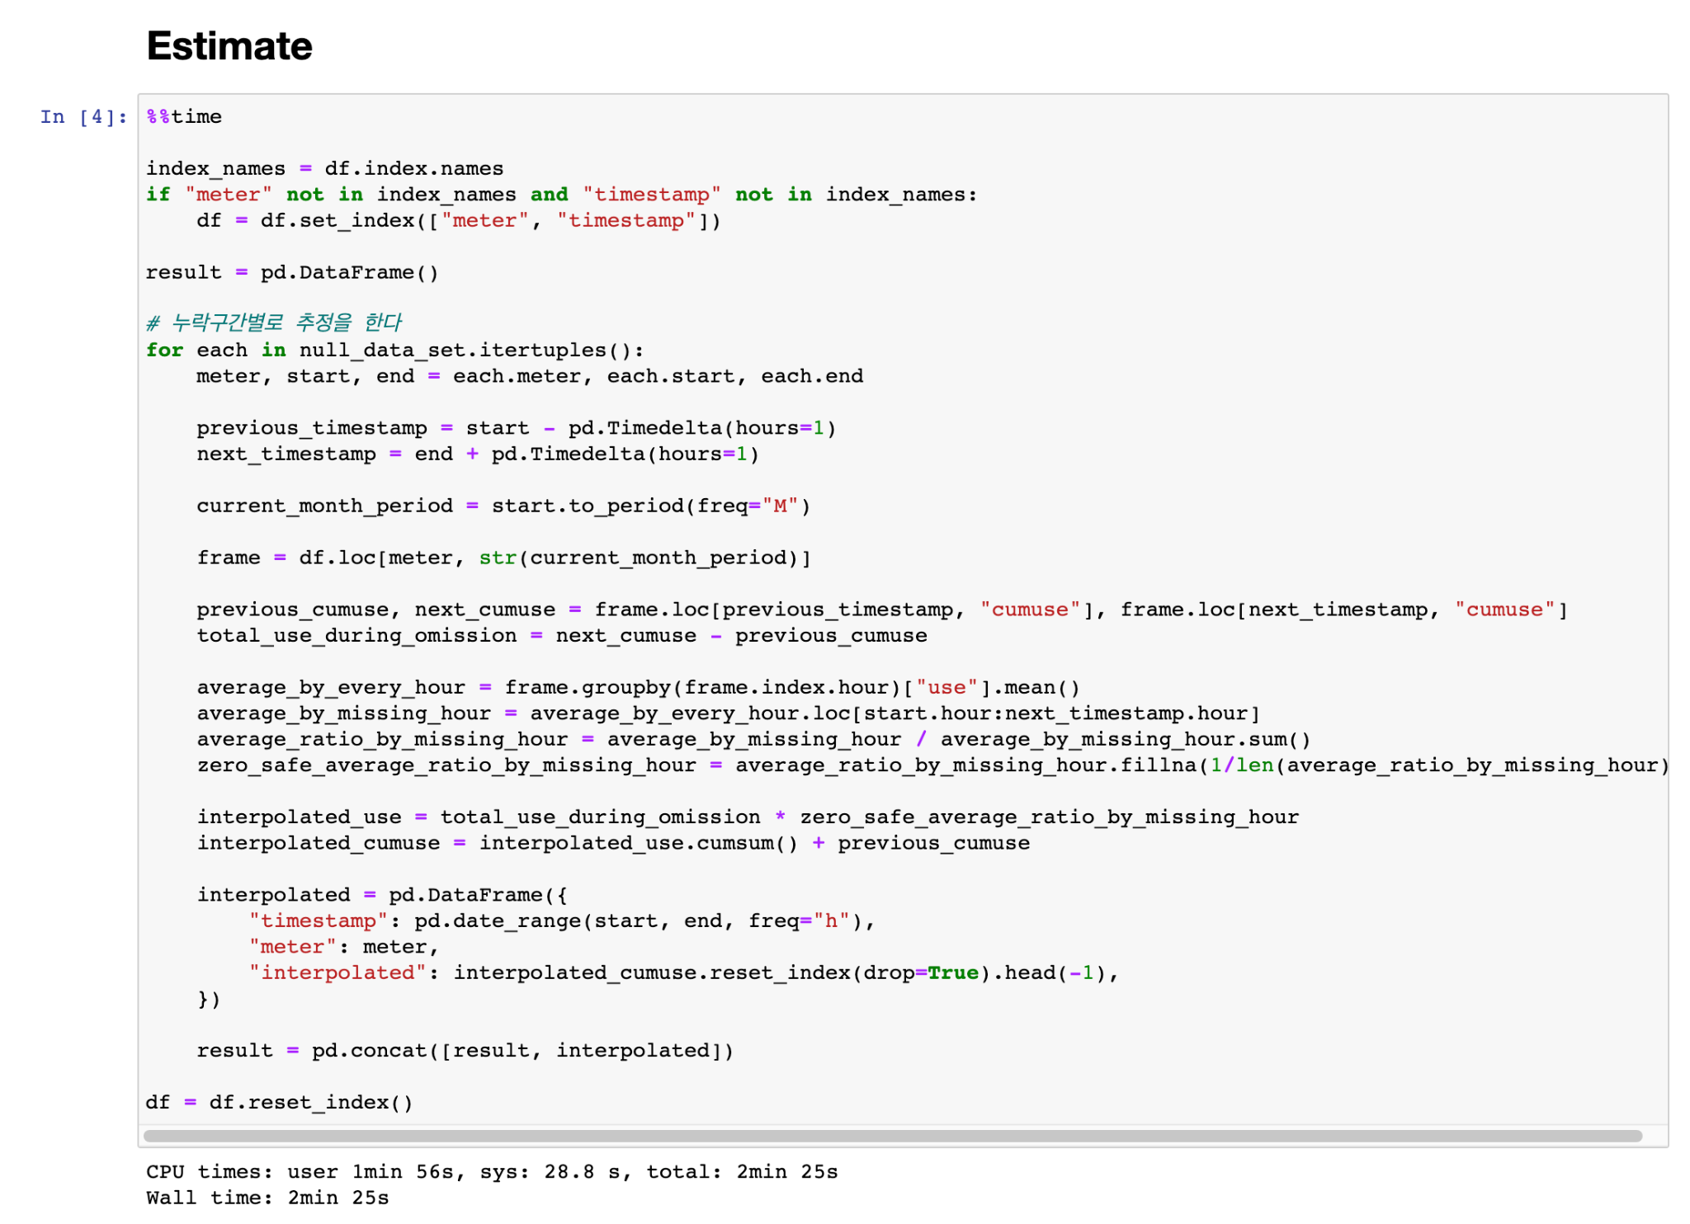
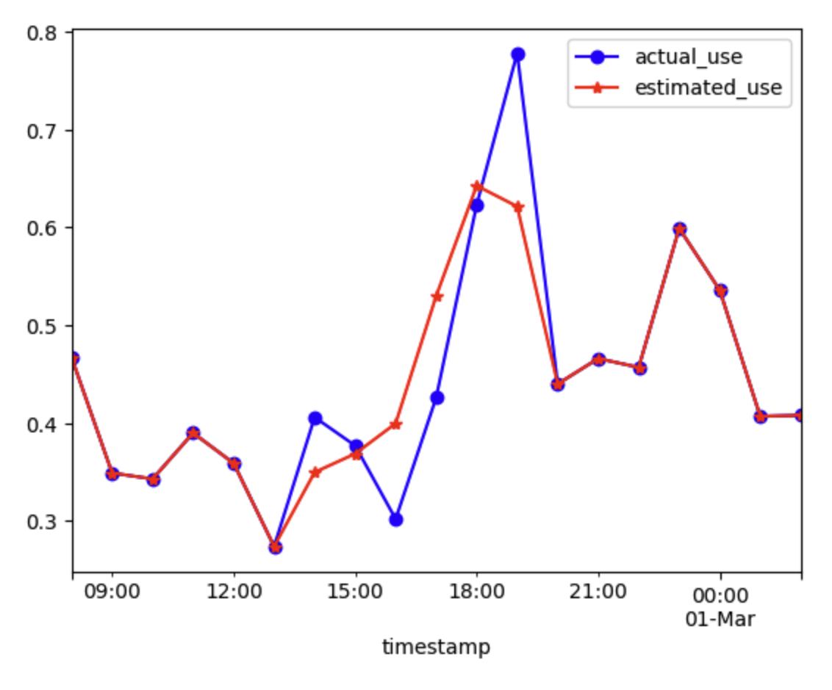
목차
3일차 미리보기
데이터탐색
추정 알고리즘 구현
알고리즘 비교

Slide 12
목차
4일차 (누락데이터 추정 프로젝트)
AI 모델 개발
실제 프로젝트 진행

Slide 13
목차
4일차 미리보기
앞서 배운내용들을 활용하여
직접 프로젝트 진행
🧑🏻‍💻👩🏻‍💻

Slide 14
목차
5일차 (누락데이터 추정 프로젝트)
실제 프로젝트 진행
프로젝트 회고

Slide 15
목차
5일차 미리보기
앞서 배운내용들을 활용하여
직접 프로젝트 진행
🧑🏻‍💻👩🏻‍💻

Slide 16
절대 외우지 마세요
모든 것을 외우지 못합니다
구글과 ChatGPT 에게 물어보세요!
유용한 사이트
numpy 공식문서 (https://numpy.org/doc/stable/)
pandas 공식문서 (https://pandas.pydata.org/pandas-docs/stable/index.html)
stackoverflow (https://stackoverflow.com/)

Slide 17
많이 질문해주세요
강의자료는 영원히 볼 수 있습니다
그렇지만 저랑 함께하는 시간은 얼마 안돼요
어떤 질문이든 언제든 물어봐주시면 최대한 대답해드리겠습니다!
문제푸는 시간을 활용해도 좋습니다

Slide 18
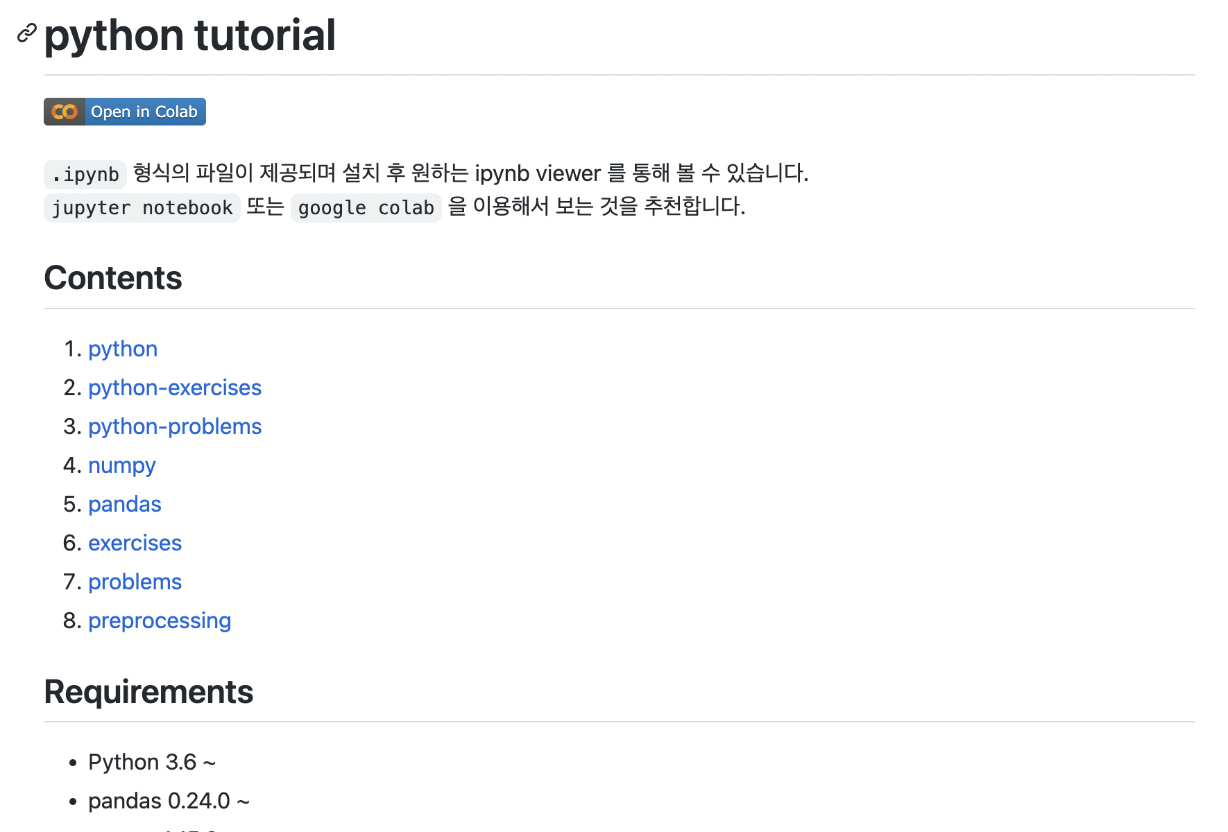
실습 준비사항
이번 강의는
아래 url 로 들어가 직접 실습을 하시며 들으시면 좋습니다!
https://github.com/pparkddo/nano-degree
https://github.com/pparkddo/data-processing
실제 프로젝트는 강의 중 자료를 나눠드릴 예정입니다!

Slide 19
1일차
python 기초 리마인드
pandas 기초 리마인드
python 고급 문법
pandas 고급 활용법
프로젝트에 앞서 필요한 기반지식

Slide 20
python 기초 리마인드

Slide 21
python 기초 리마인드
내용 추가 필요합니다.

Slide 22
pandas 기초 리마인드

Slide 23
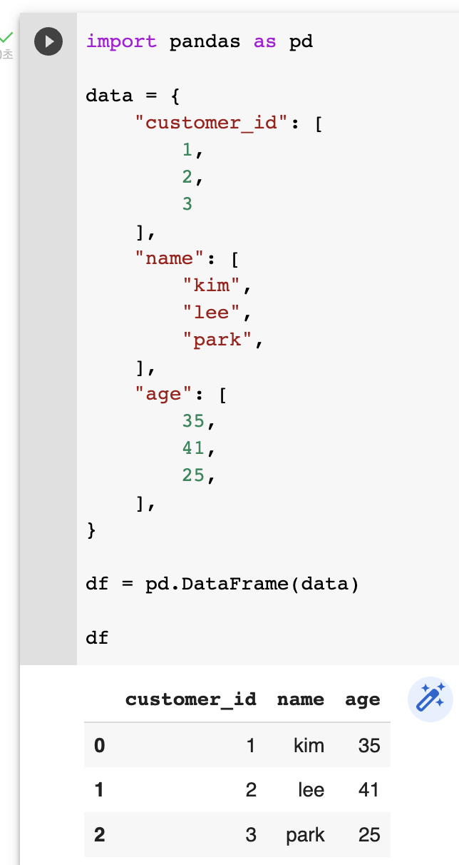
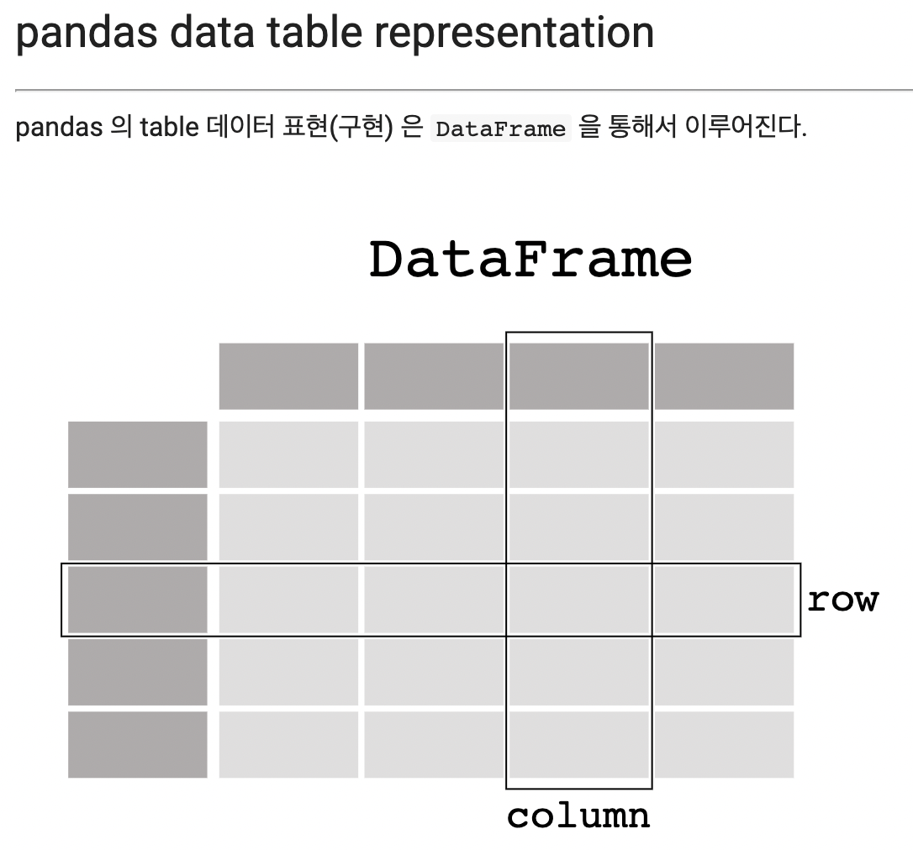
pandas 기초 리마인드
DataFrame
pandas 에서 데이터를 표현하기 위한 자료구조

Slide 24
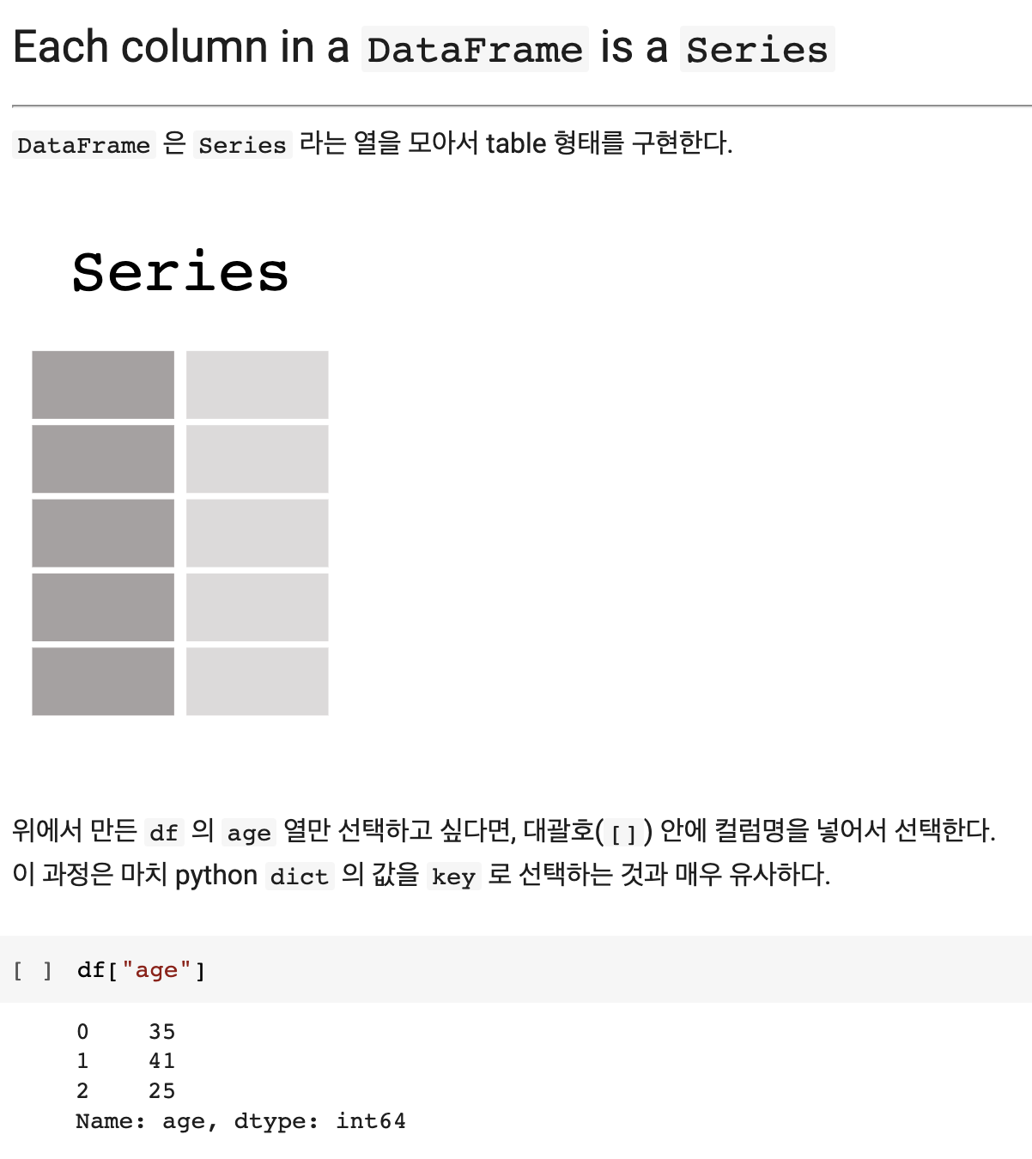
pandas 기초 리마인드
Series
Series + Series + … + Series = DataFrame
Series 선택을 위해서는 대괄호 안에 컬럼명 기입

Slide 25
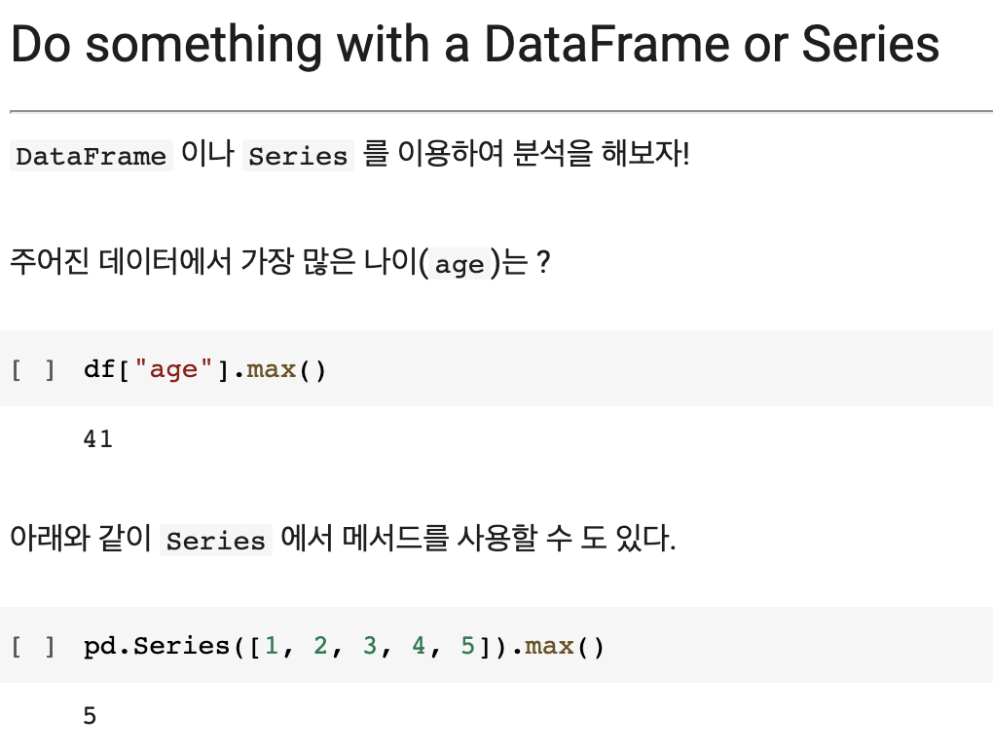
pandas 기초 리마인드
간단한 집계함수 사용
DataFrame 또는 Series 에서 집계함수 사용가능
sum
max
mean
min
…

Slide 26
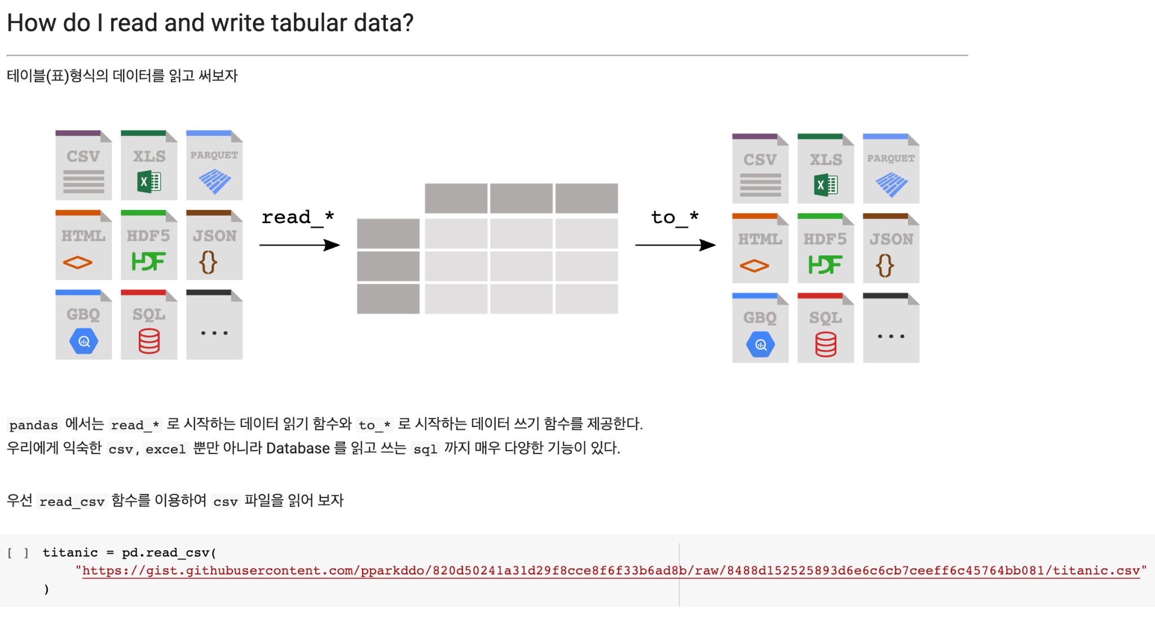
pandas 기초 리마인드
read_*, to_* 함수를 이용한 입출력
read_csv, read_excel, …
to_csv, to_excel, …

Slide 27
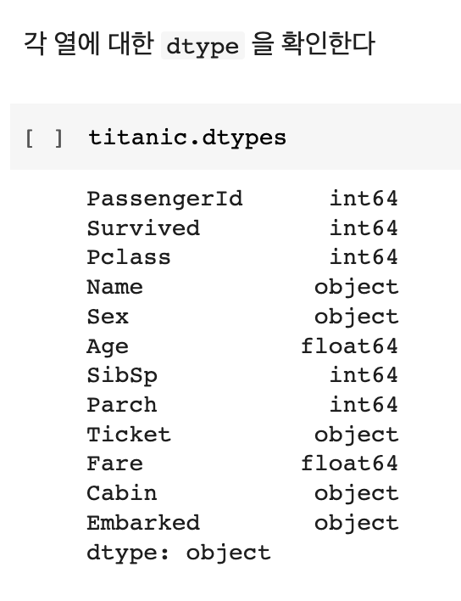
pandas 기초 리마인드
dtype
각 Series 가 어떤 data type을 가지고 있는지를 나타냄
해당 열이
int (정수) 인지
str (문자열) 인지
float (실수) 인지
datetime (날짜) 인지

Slide 28
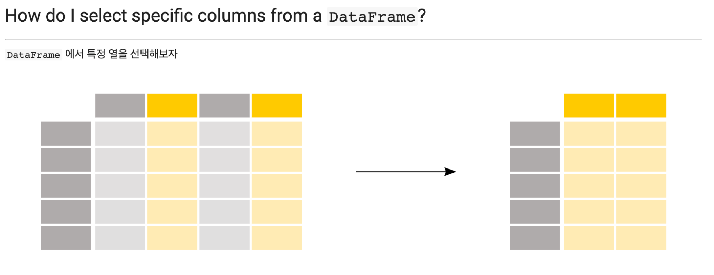
pandas 기초 리마인드
DataFrame 에서 열(column)을 선택하는 방법
[] 대괄호 안에 원하는 열 이름을 나열
df[“Age”] -> 하나의 열
df[[“Age”, “Name”]] -> 두개이상의 열

Slide 29
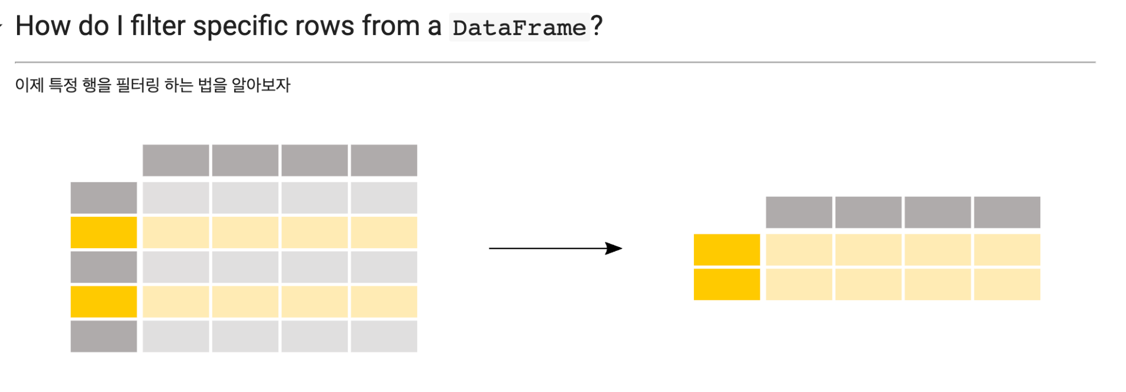
pandas 기초 리마인드
특정 조건에 맞는 행을 필터링하는 방법
df[조건식]
조건식은 bool Series

Slide 30
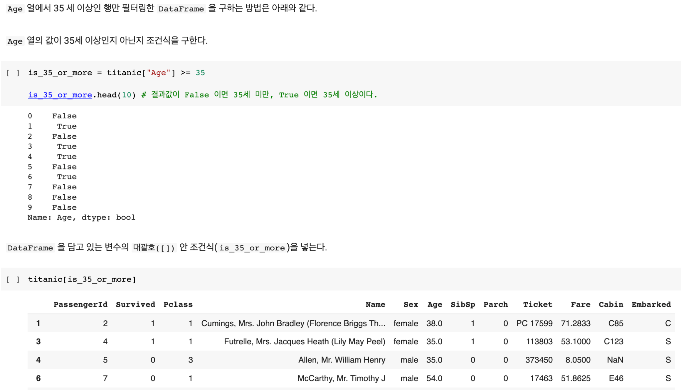
pandas 기초 리마인드
특정 조건에 맞는 행을 필터링하는 방법
여러 조건들을 &(and), |(or)로 연결가능

Slide 31
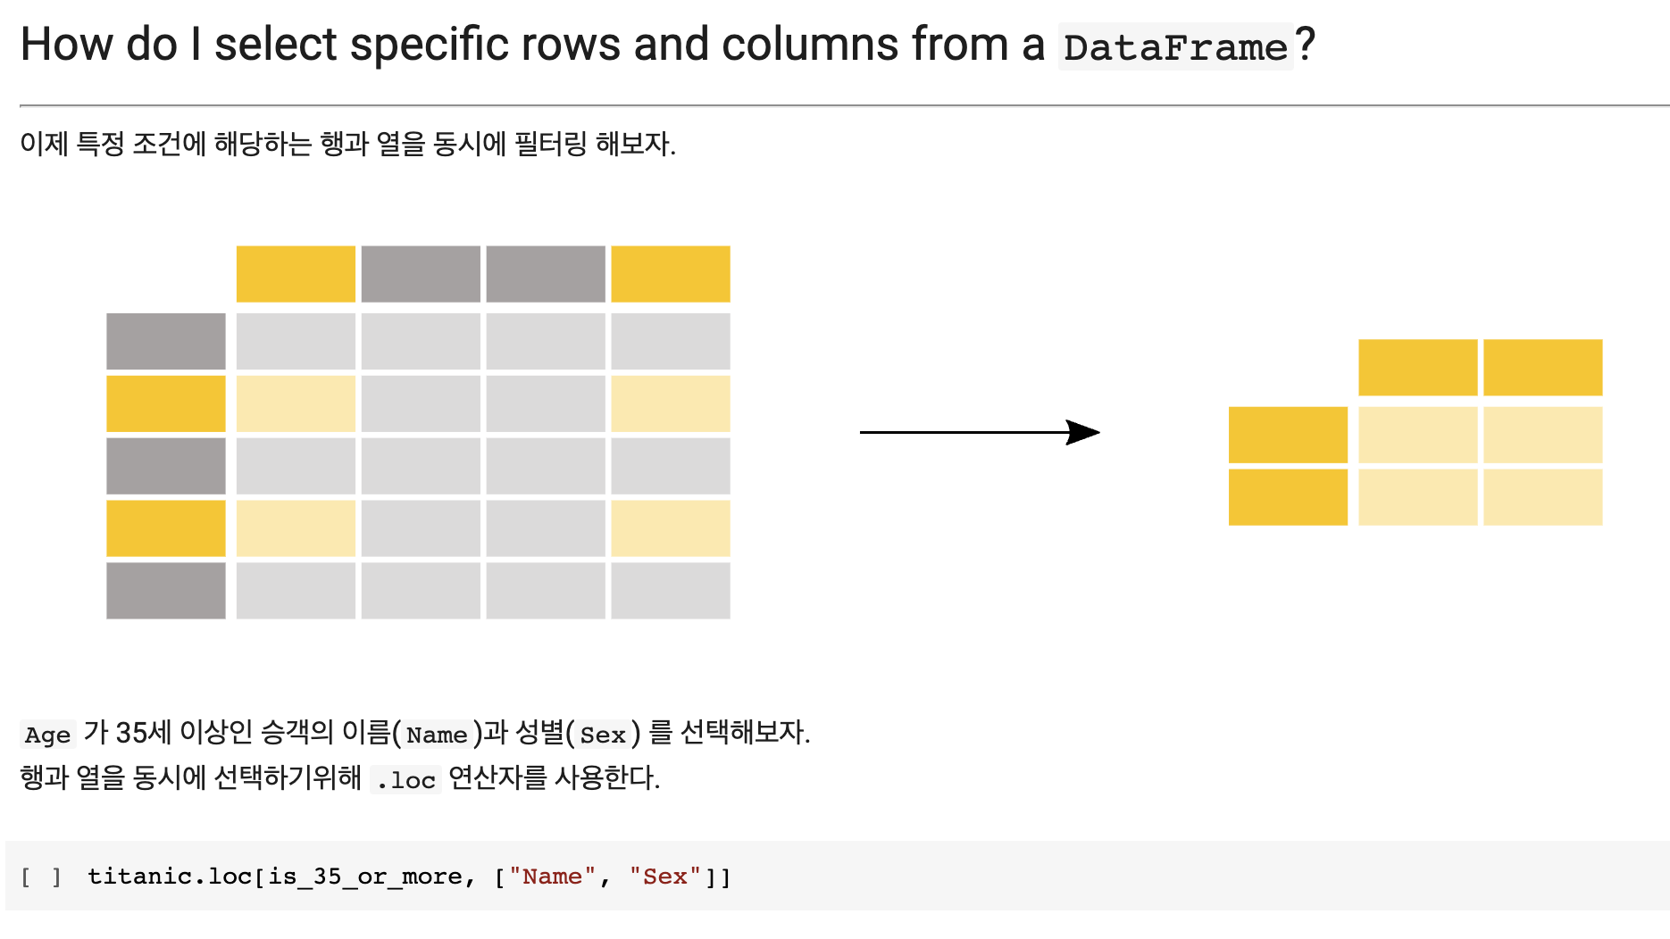
pandas 기초 리마인드
행과 열을 동시에 필터링하는 방법
.loc 연산자 사용
첫번째 인자로는 조건식, 두번째 인자로는 선택하고자 하는 열 이름

Slide 32
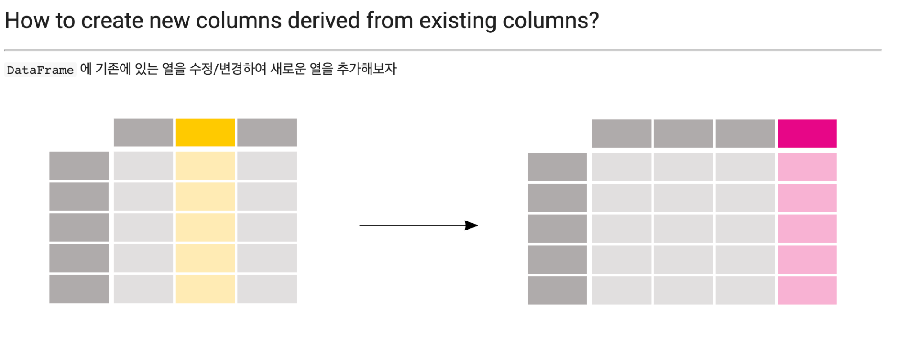
pandas 기초 리마인드
기존에 있는 열을 수정/변경하여 새로운 열을 추가하는 방법

Slide 33
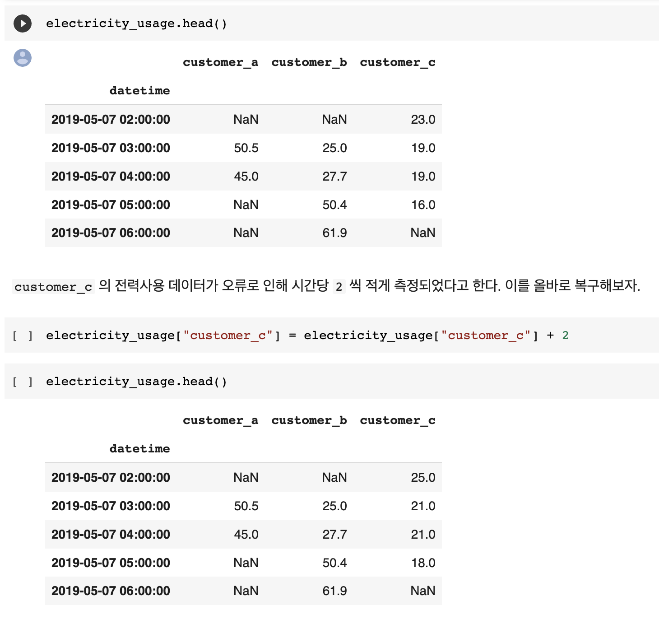
pandas 기초 리마인드
기존에 있는 열을 수정/변경하여 새로운 열을 추가하는 방법
단순히 대입연산자(=)를 사용하여 추가/변경
추가하고자하는 열이름을 지정한 후 대입

Slide 34
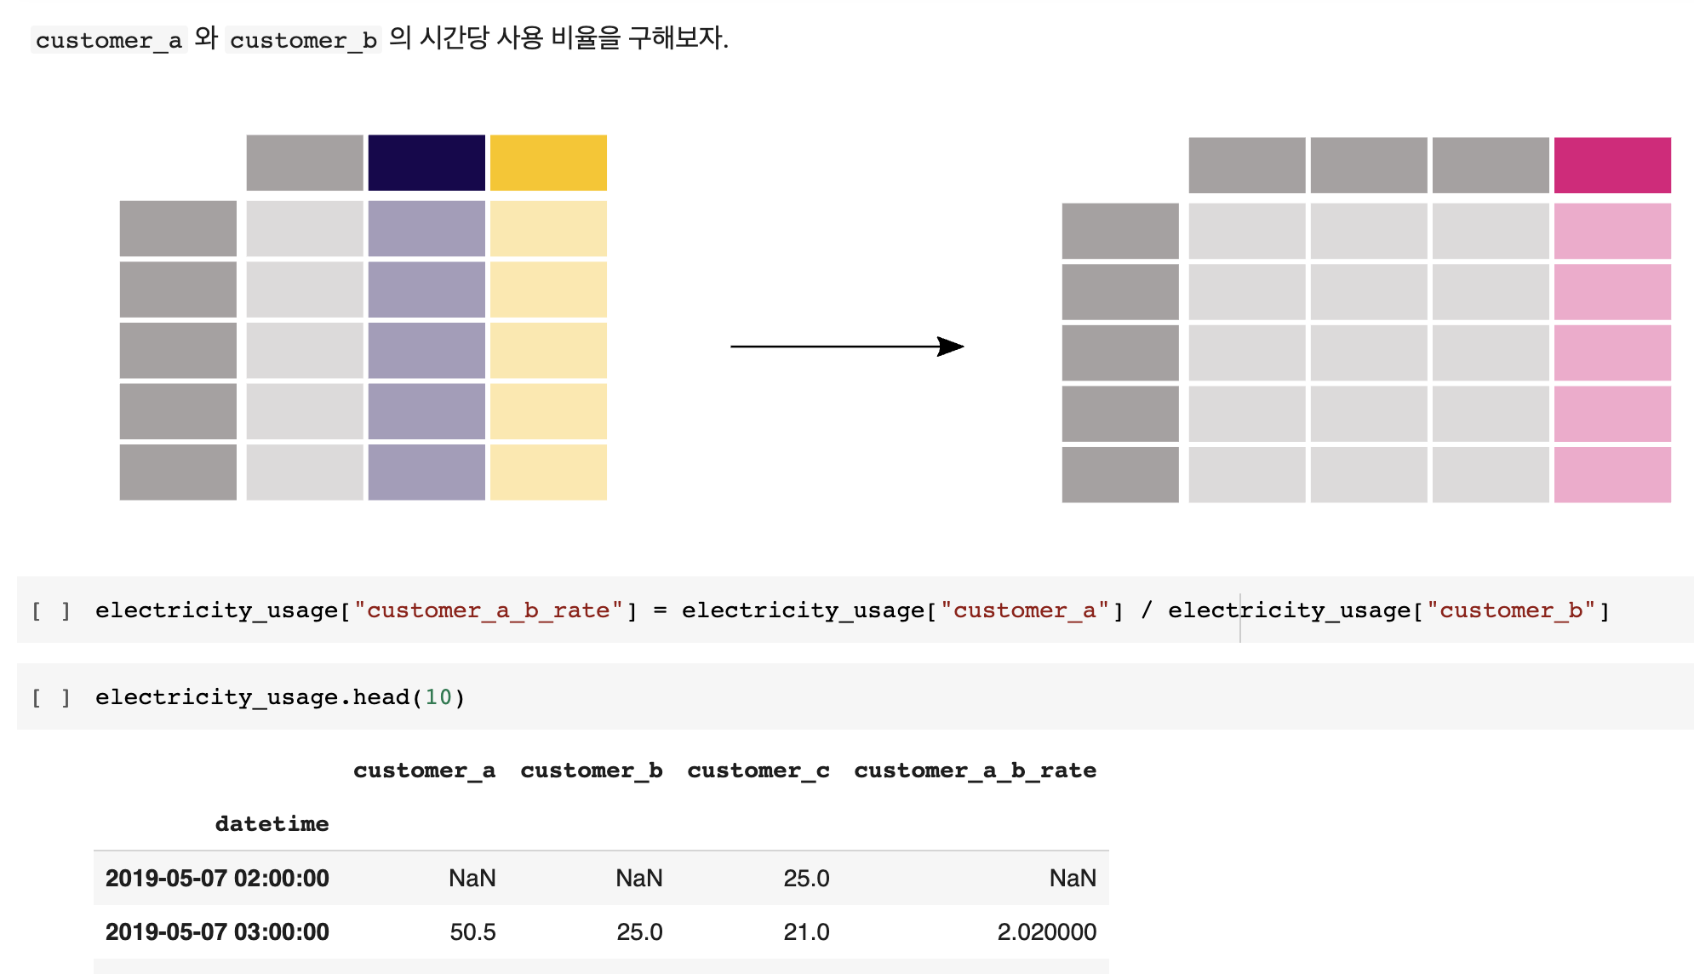
pandas 기초 리마인드
기존에 있는 열을 수정/변경하여 새로운 열을 추가하는 방법
여러 열을 조합해서도 열 추가/변경 가능

Slide 35
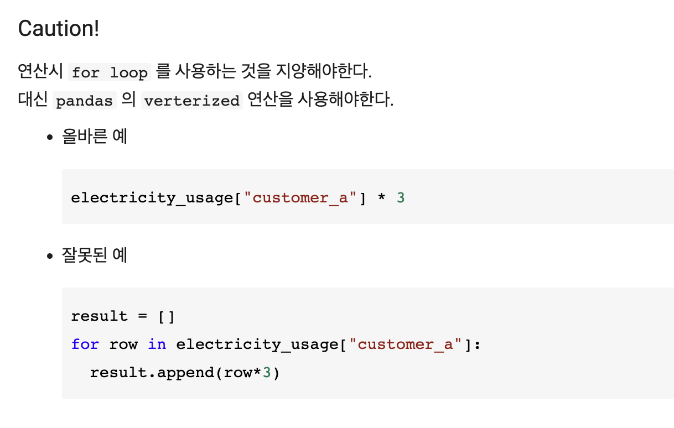
pandas 기초 리마인드
열(column)기반 연산시 주의할 점
복잡한 로직이 아니라면 for loop 를 지양하고, 지원하는 메서드를 찾아보자

Slide 36
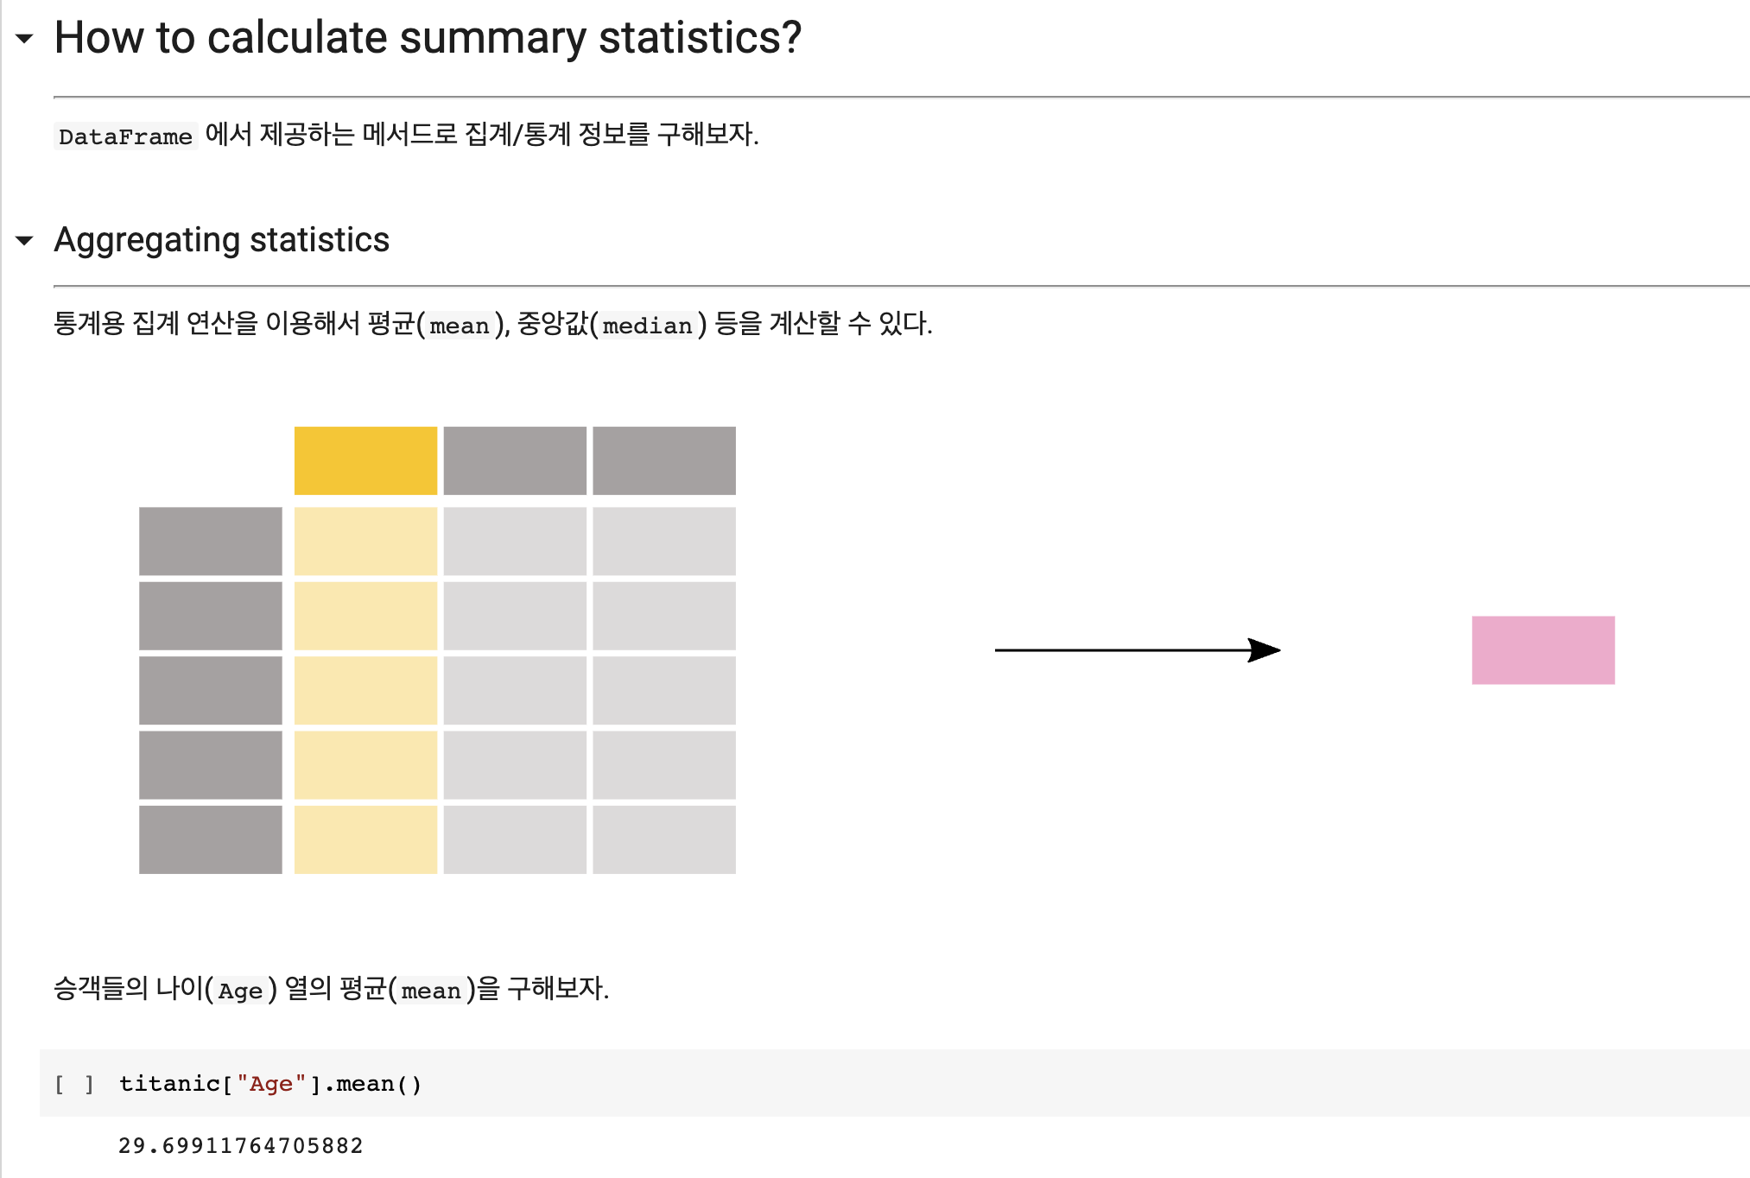
pandas 기초 리마인드
기본적으로 제공하는 집계/통계 메서드
DataFrame 또는 Series 에서 메서드를 사용할 수 있다
mean
max
min
sum
…

Slide 37
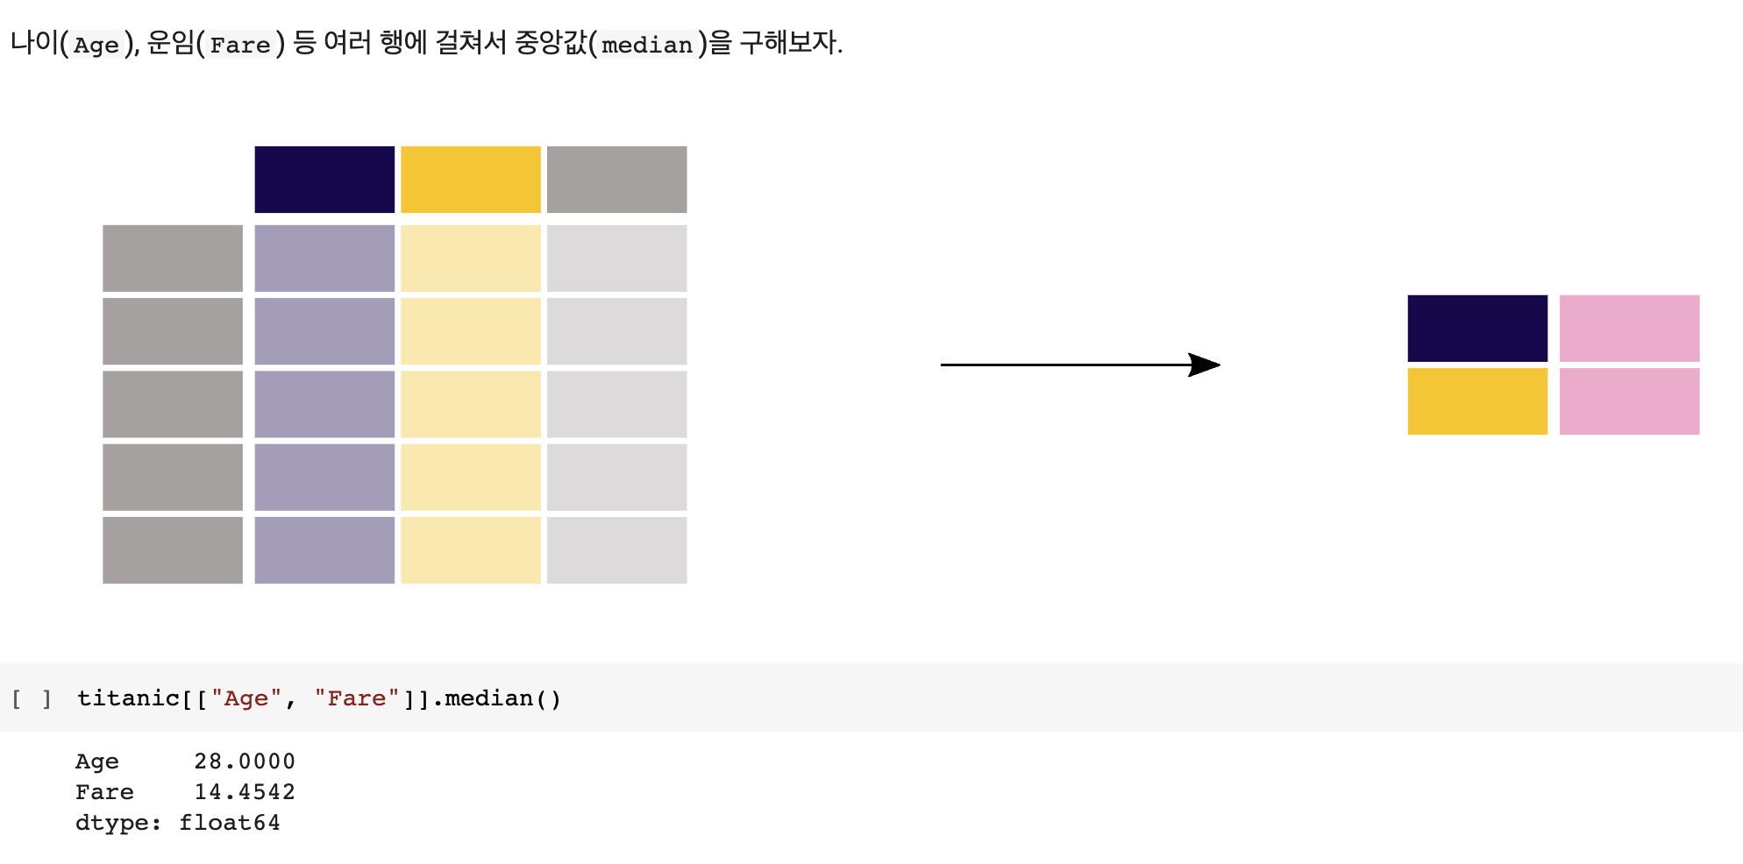
pandas 기초 리마인드
기본적으로 제공하는 집계/통계 메서드
여러열을 선택하고도 메서드를 사용할 수 있다
Series + Series = DataFrame

Slide 38
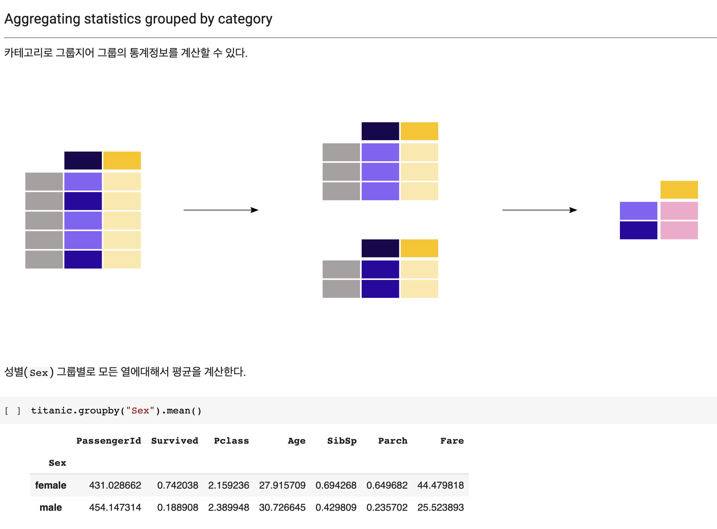
pandas 기초 리마인드
카테고리로 그룹지어 그룹별 통계 계산
groupby(“열이름”) 메서드를 사용
df.groupby(“열이름”).mean()

Slide 39
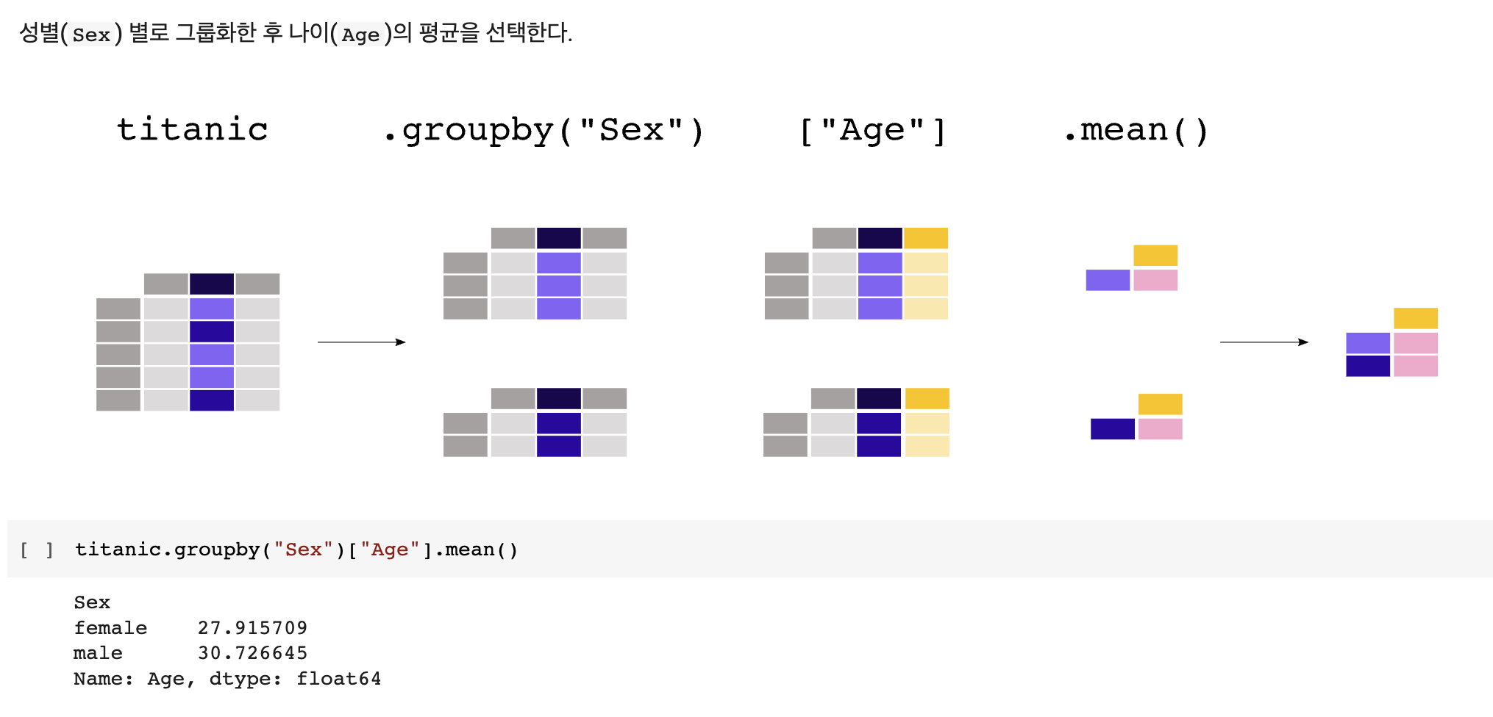
pandas 기초 리마인드
카테고리로 그룹지어 그룹별 통계 계산
특정한 열만 선택하여 계산도 가능
[“열이름"] 으로 그룹별 통계를 계산하고자 하는 열이름 지정

Slide 40
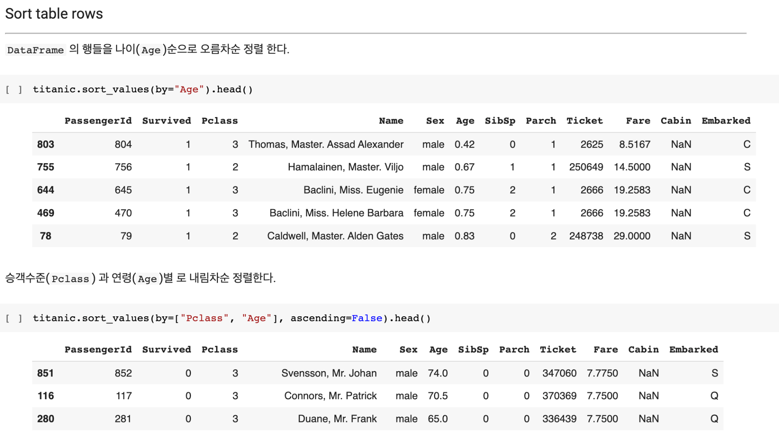
pandas 기초 리마인드
pandas 정렬 기능
sort_values(“열이름") 을 통해서 특정 열기준 정렬가능
여러 열이름을 전달하여 두가지 이상의 정렬기준을 사용할 수도 있음

Slide 41
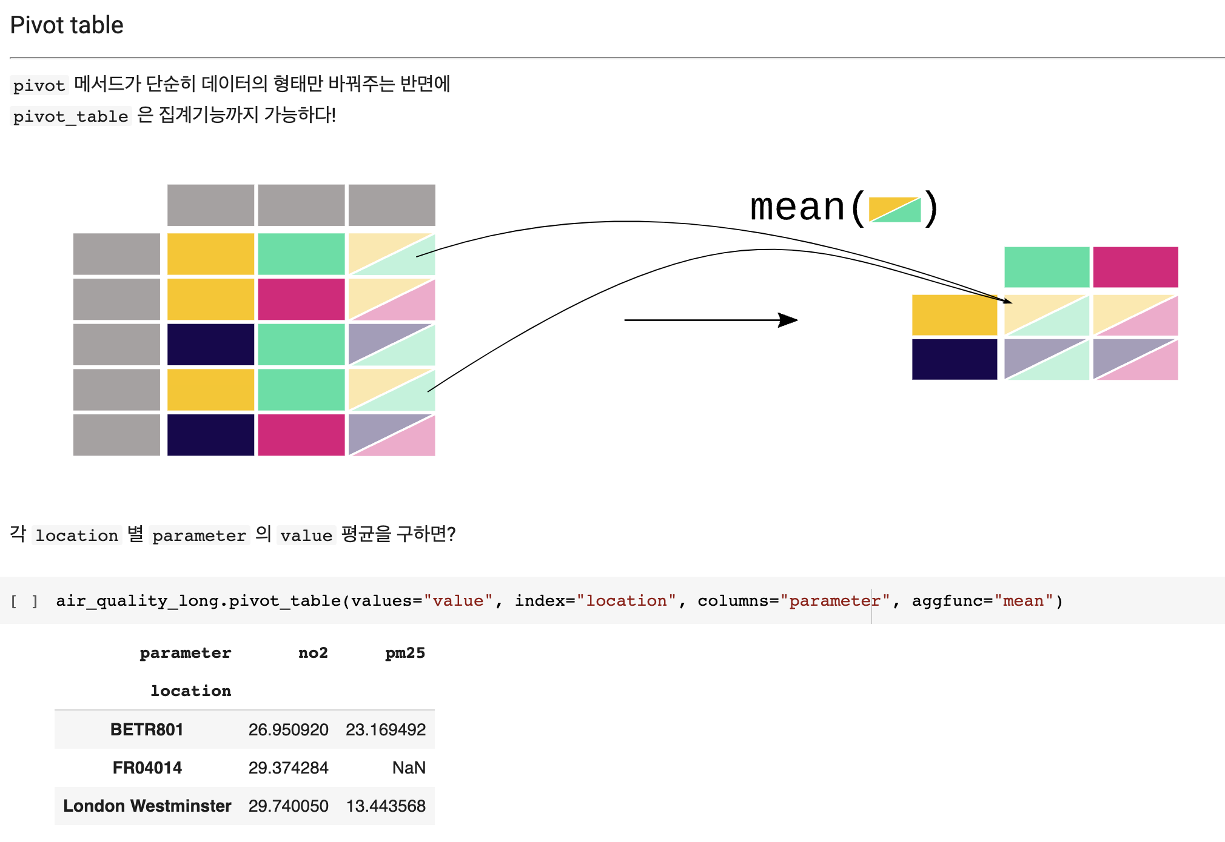
pandas 기초 리마인드
pivot table 기능
엑셀의 피벗테이블 처럼 기준 두가지(index, column) 별 통계나 집계를 할 수 있다

Slide 42
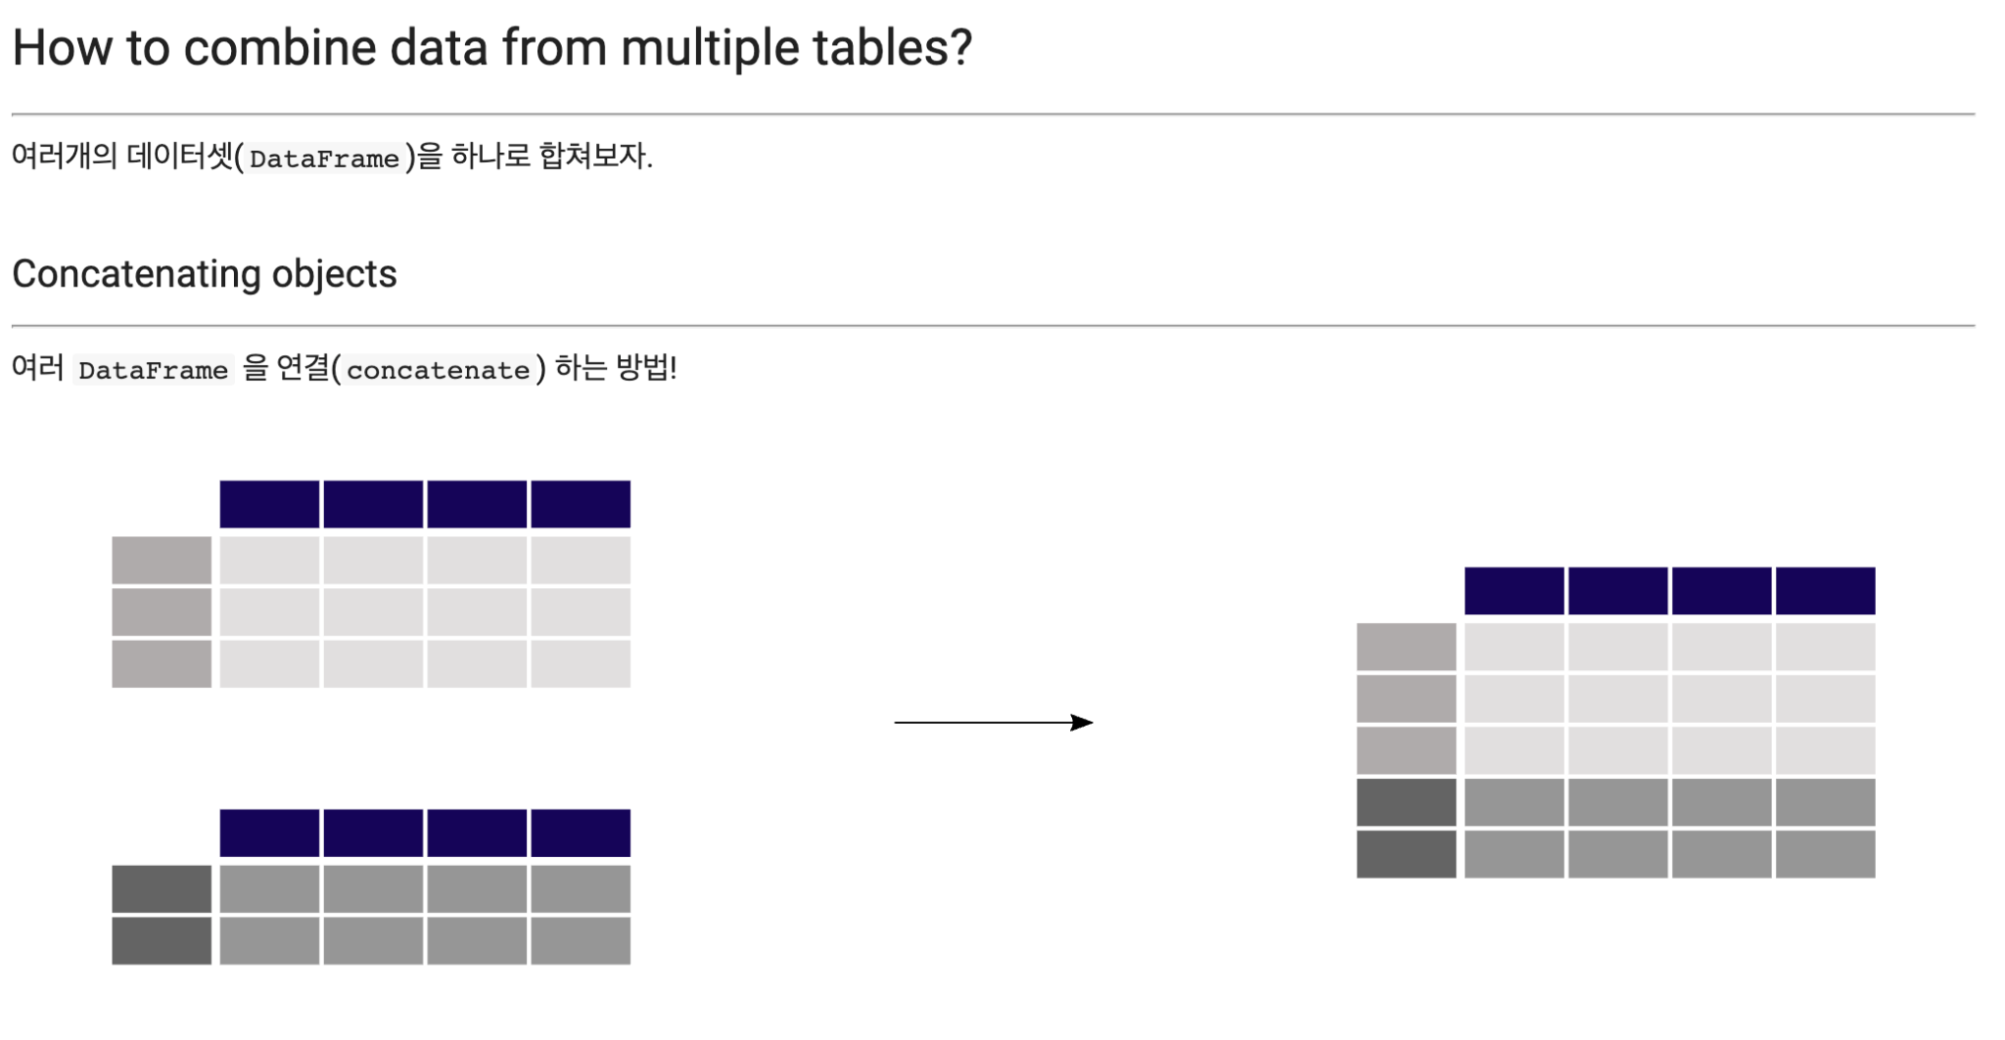
pandas 기초 리마인드
여러 DataFrame 을 하나로 합치는 방법 (행 방향으로)
pd.concat 메서드를 이용
df3 = pd.concat[df1, df2]

Slide 43
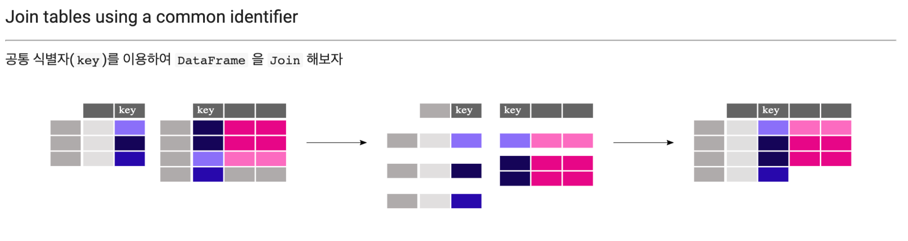
pandas 기초 리마인드
여러 DataFrame 을 하나로 합치는 방법 (열 방향으로)
df1.merge(df2, on=”기준")

Slide 44
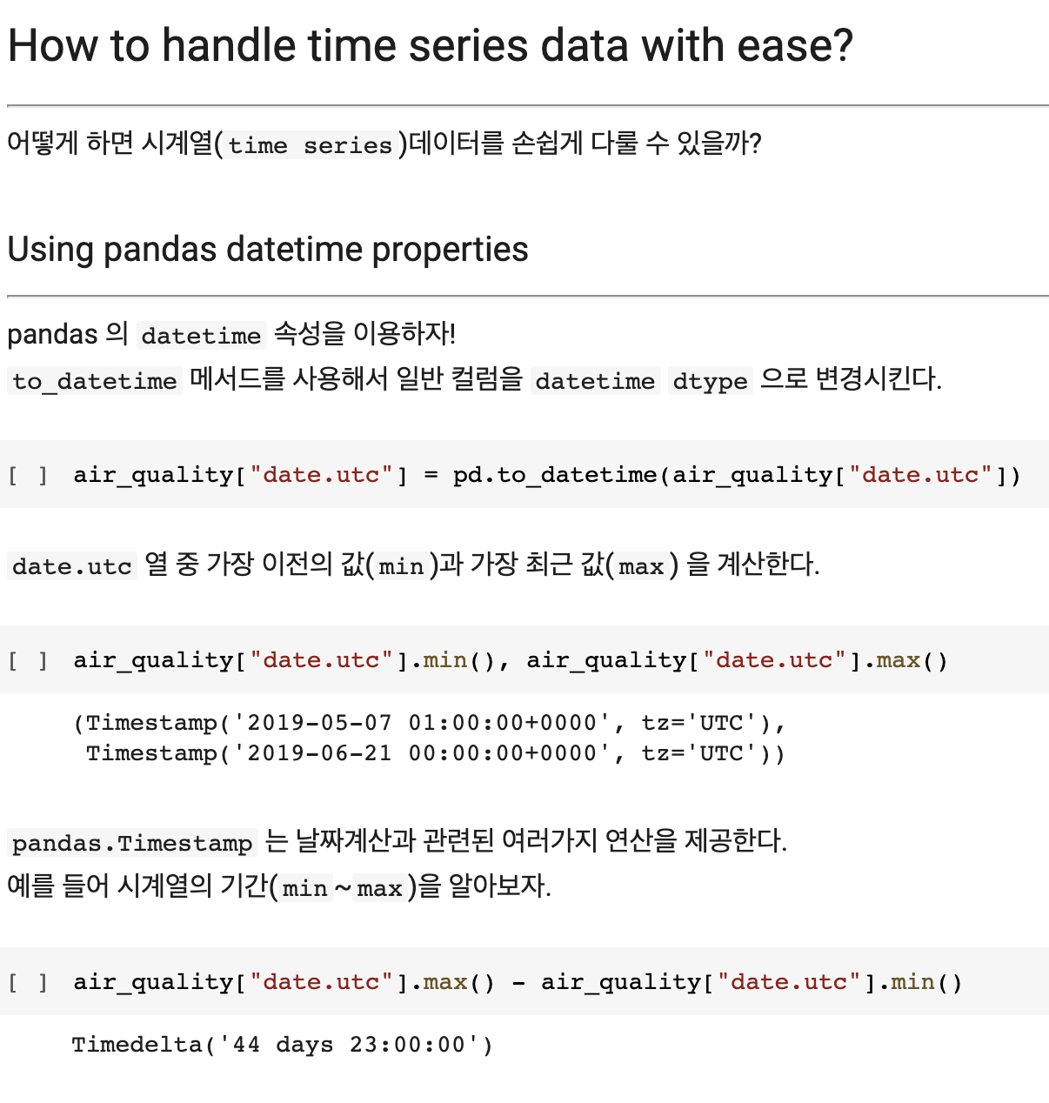
pandas 기초 리마인드
pandas 의 시계열 처리
날짜컬럼은 pd.to_datetime 을 이용해서 변환해주자
여러가지 편의메서드 들을 사용할 수 있다

Slide 45
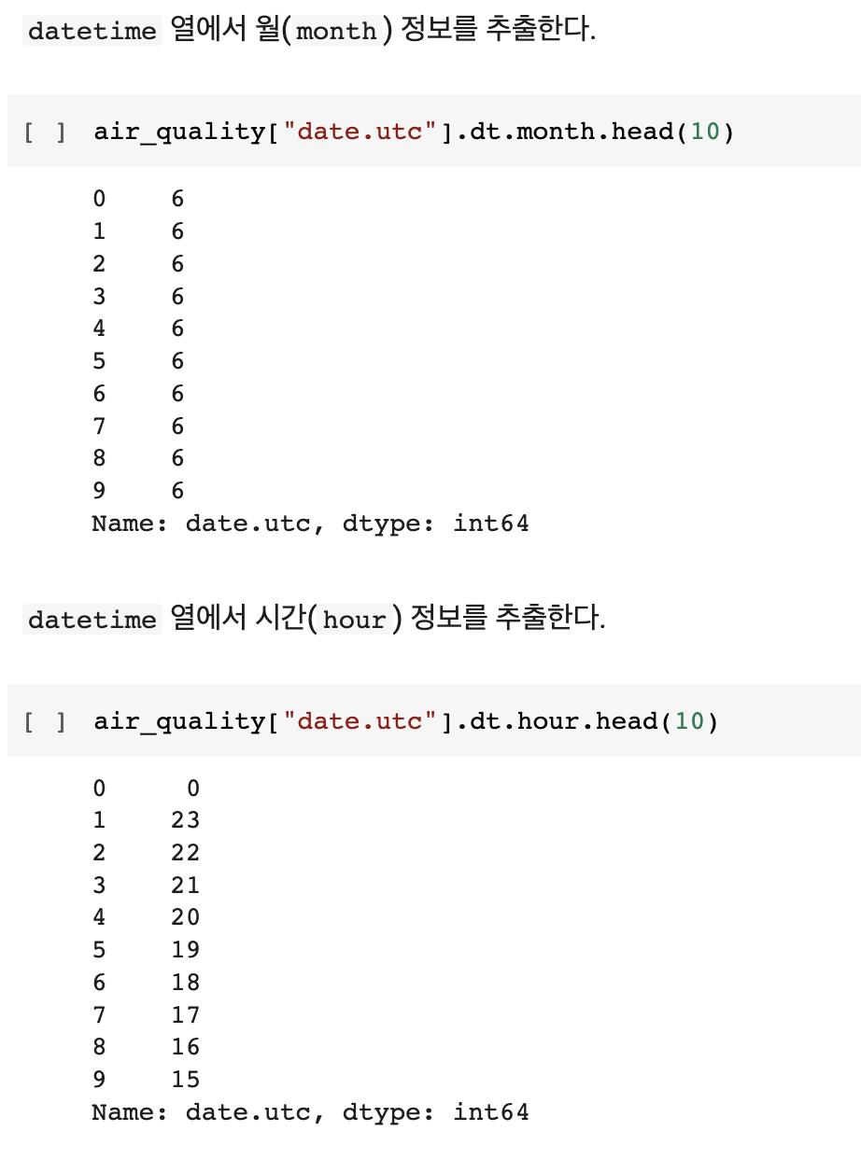
pandas 기초 리마인드
pandas 의 시계열 처리
아래 조건들을 만족시키면 날짜형식의 정보들을 사용할 수 있다
해당 열이 datetime 형식이어야 하고 (pd.to_datetime)
.dt 속성접근자를 사용해야한다
dt.month, dt.hour, …

Slide 46
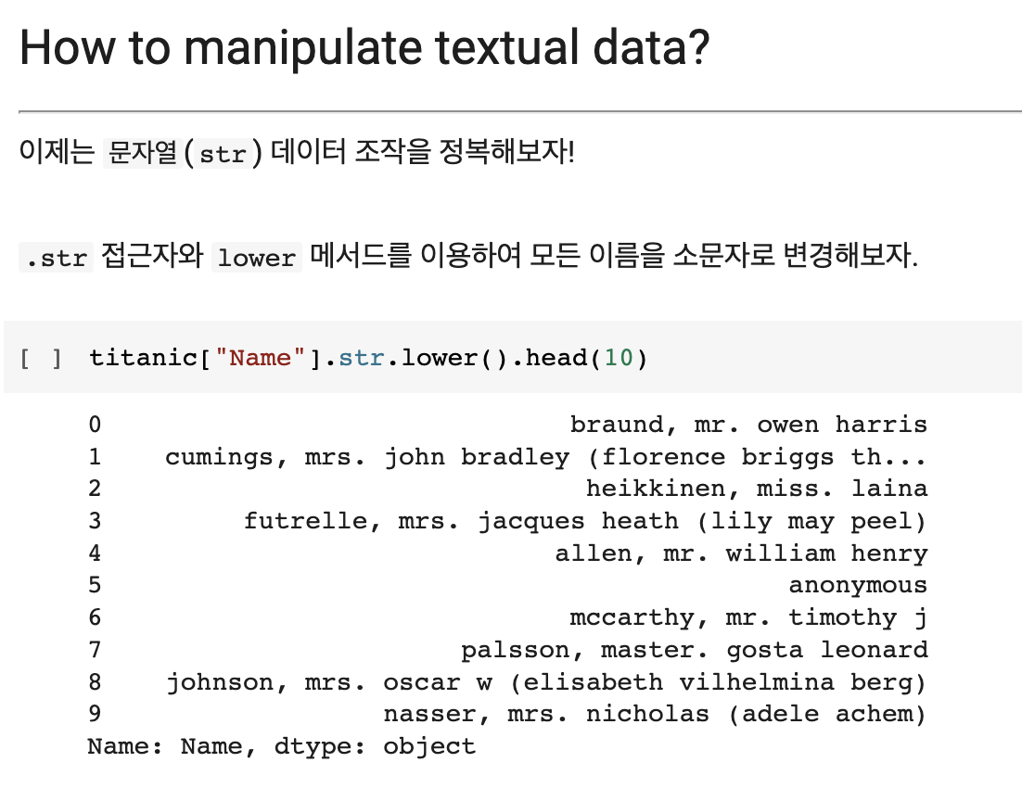
pandas 기초 리마인드
pandas 의 문자열 처리
Series 의 데이터타입이 str 이라면
.str 속성접근자를 사용하여 편의메서드를 사용할 수 있다

Slide 47
python 고급 문법

Slide 48
python 고급 문법
프로젝트에서 쓰일 python 고급문법에 대해서 알아봅시다
f-string
lambda
comprehension
unpacking, packing
del
time
typing 시스템
…

Slide 49
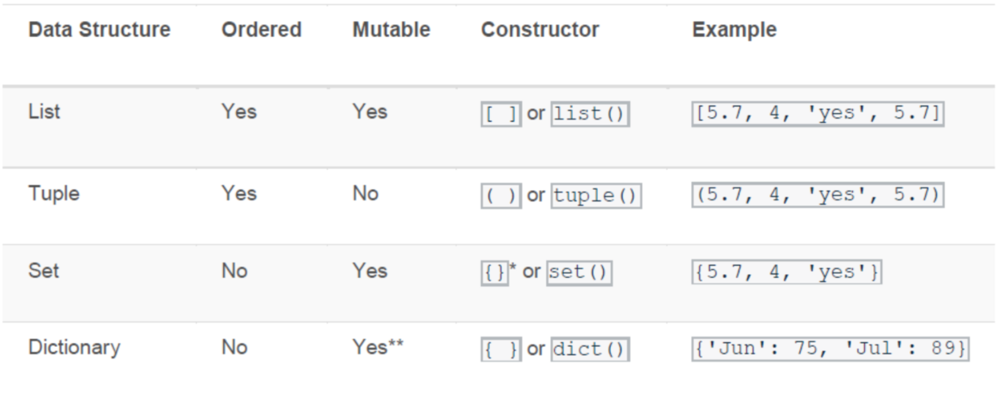
python 고급 문법
자료구조 리마인드
이후 내용에서 container, iterable 로도 기술합니다
종류
list
set
dict

Slide 50
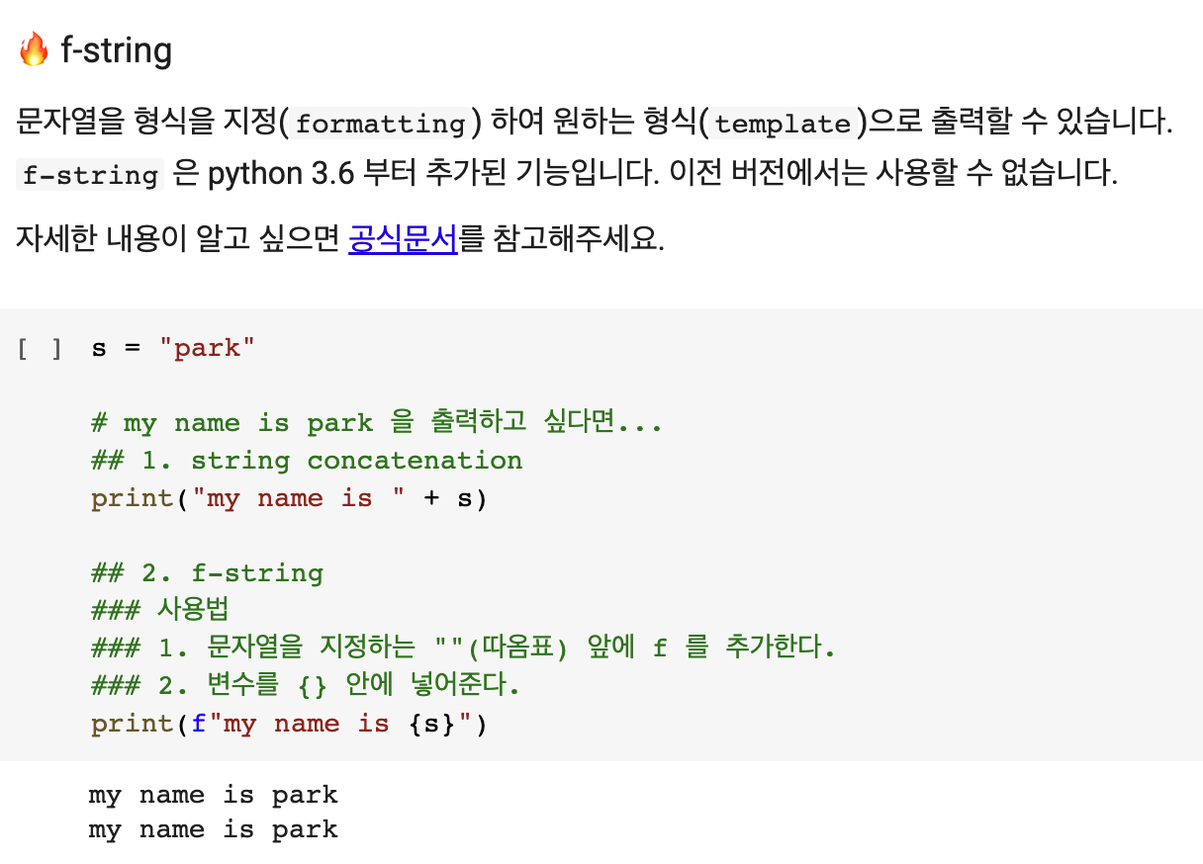
python 고급 문법
f-string
문자열을 포매팅하는 가장 쉬운 방법
문자열 리터럴 앞에 f 를 붙여서 사용

Slide 51
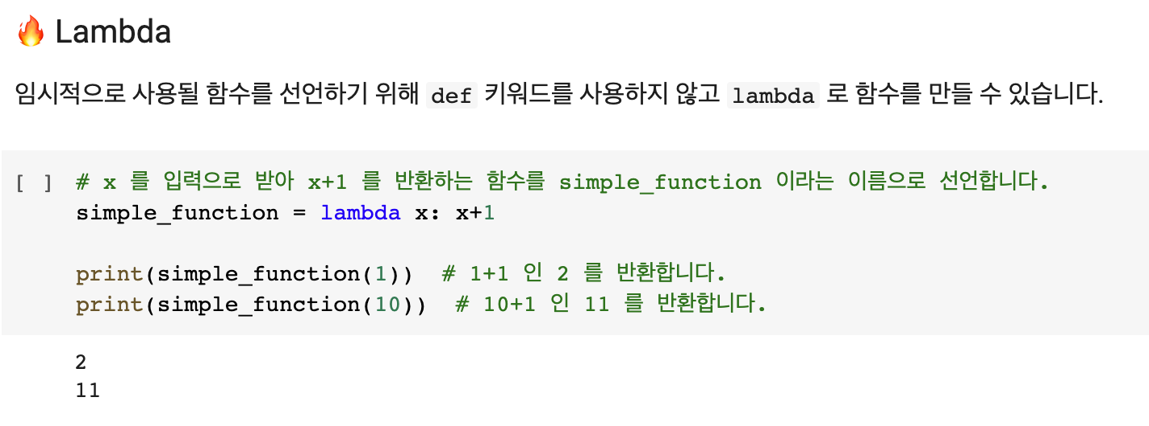
python 고급 문법
lambda
임시적으로 사용할 함수를 변수로 선언할 수 있는 방법
간단히 함수를 만들어서 변수로 전달할 때 유용하게 사용가능하다
lambda 키워드와 변수를 선언하고 콜론(:) 뒤에 함수내용을 선언

Slide 52
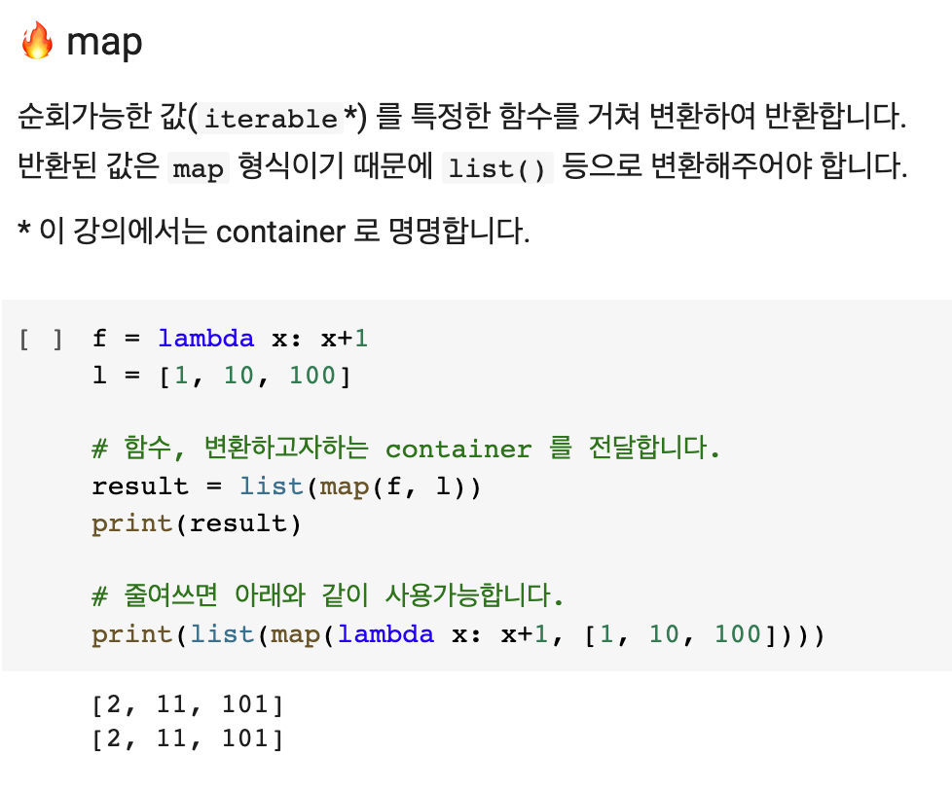
python 고급 문법
map
iterable 을 특정함수를 거쳐 변환하는 메서드
lambda 와 함께 유용하게 쓸 수 있다

Slide 53
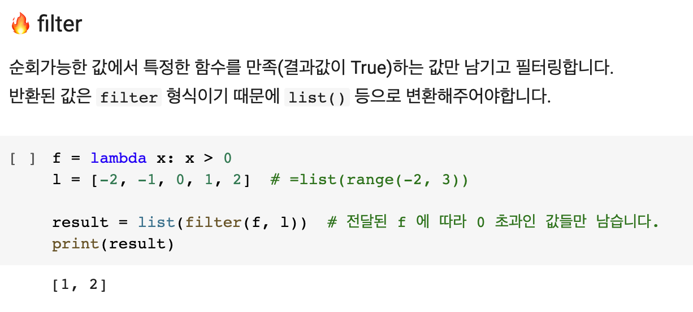
python 고급 문법
filter
iterable 에서 특정함수를 만족시키는 값만 필터링

Slide 54
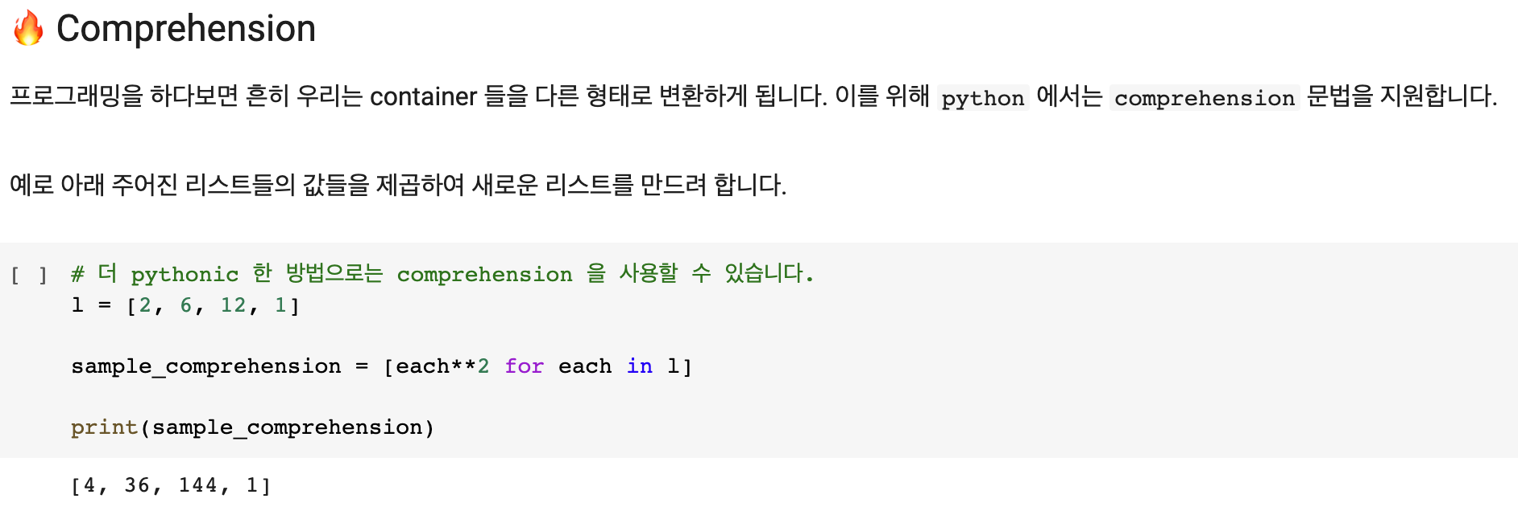
python 고급 문법
comprehension
iterable 들을 다른 형태로 변환해줄 때 유용하게 쓸 수 있는 syntax sugar

Slide 55
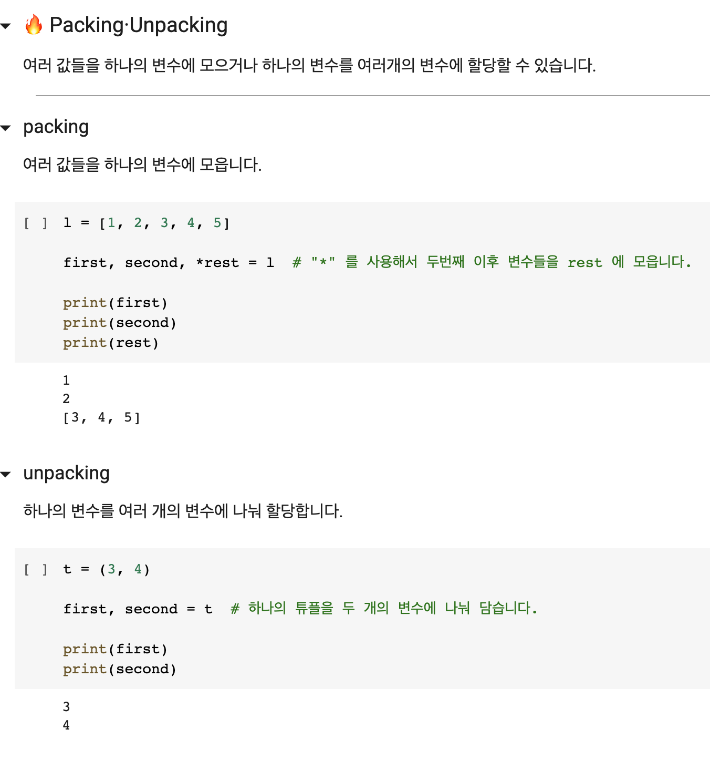
python 고급 문법
packing, unpacking
여러 변수들을 하나의 변수에 모으거나 (pack)
하나의 변수를 여러개의 변수로 분리할 수 있습니다 (unpack)

Slide 56
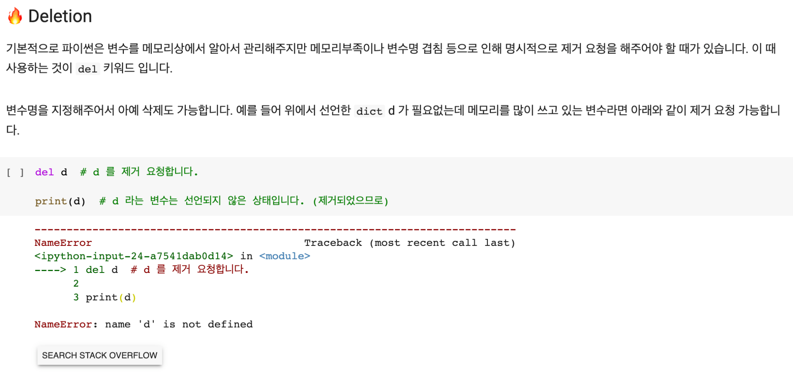
python 고급 문법
del
사용하지 않는 변수나 dict key 등을 삭제할 수 있습니다
메모리를 많이 쓴다면 del 키워드를 직접 명시해줘서 삭제할 수 있습니다

Slide 57
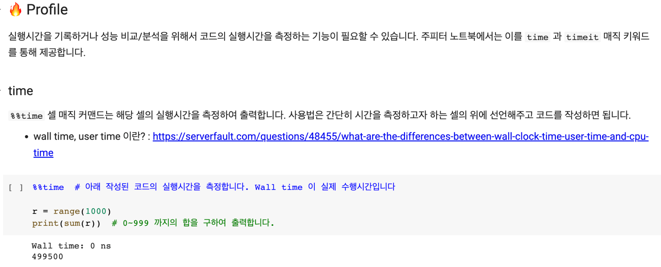
python 고급 문법
%%time
jupyter 환경에서 실행시간을 기록할때 %%time 키워드를 사용해줄 수 있습니다

Slide 58
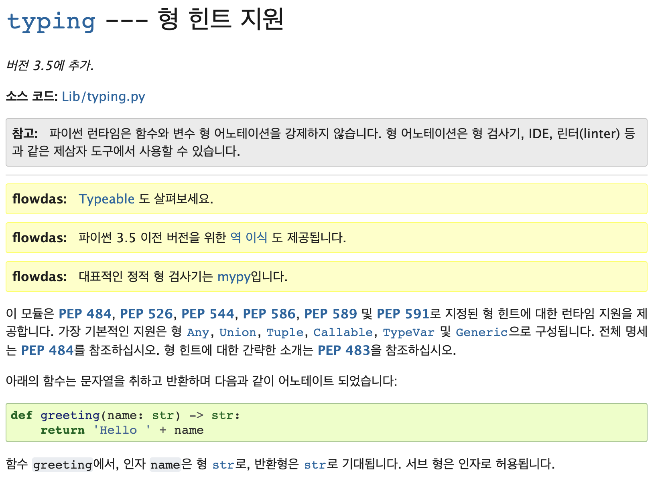
python 고급 문법
typing
python 은 동적프로그래밍언어
별도의 type 강제를 하지않음
예를들어 변수 a 에 숫자를 할당했다가
문자열 (예. a = “hi”) 를 할당가능
그러나 어떤 형(type)을 쓰는지 힌트를 줄 수 있다

Slide 59
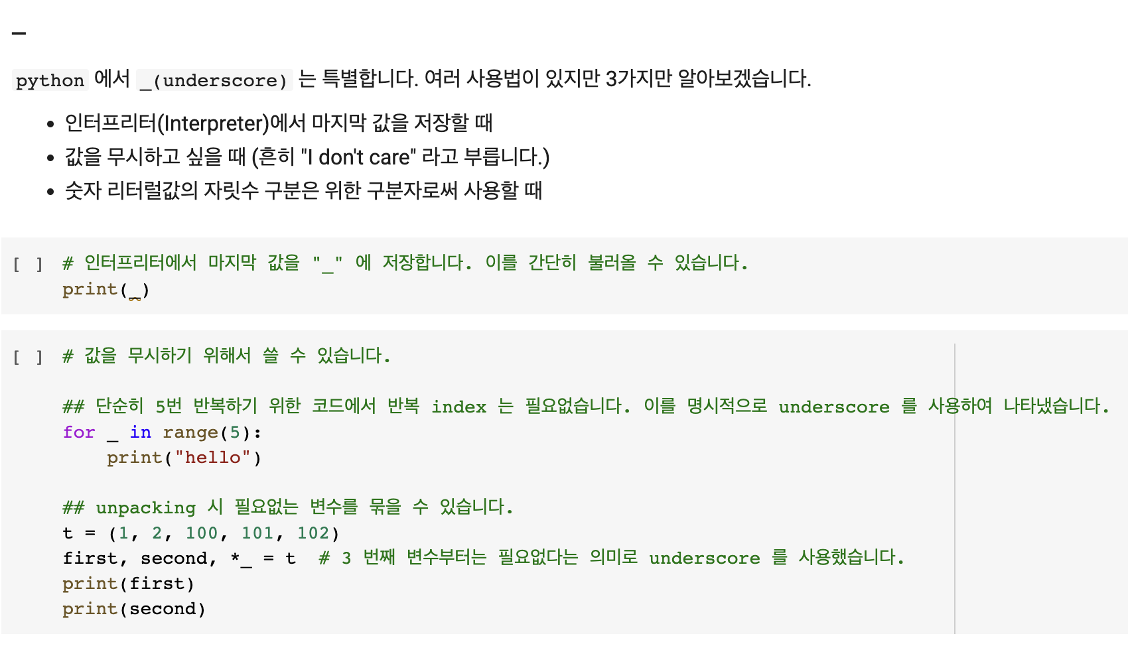
python 고급 문법
_ (underscore)
인터프리터에서 마지막 값을 불러올 때
값을 무시하고 싶을 때
숫자 자릿수 구분자로 사용할 때

Slide 60
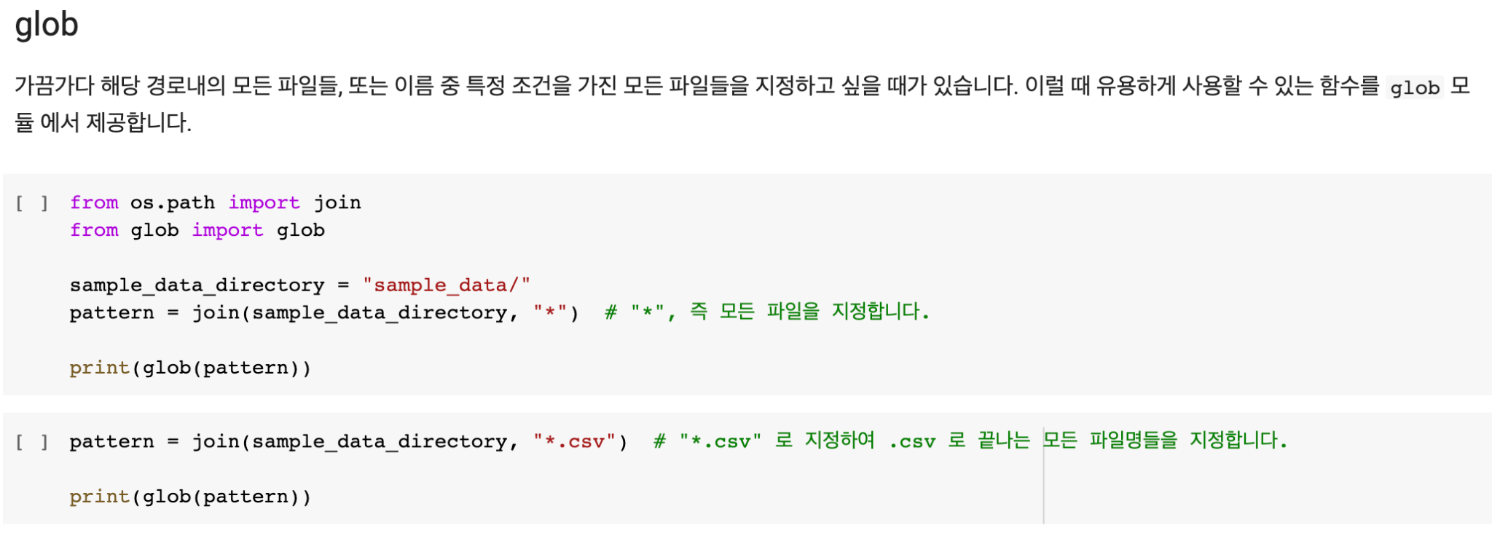
python 고급 문법
glob
경로내 모든 파일들, 특정 조건을 가진 파일들을 선택할 때 유용하게 쓰이는 모듈

Slide 61
pandas 고급

Slide 62
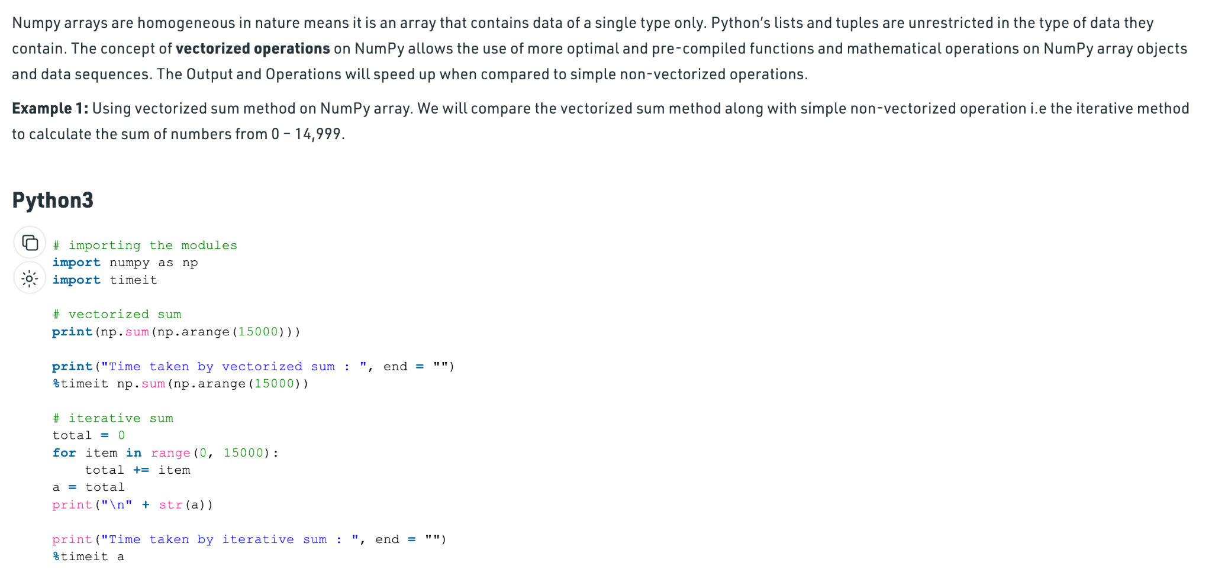
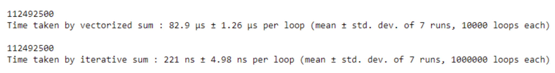
pandas 고급
vectorized operation
벡터화된 연산을 사용하면 순회적(iterative) 연산보다 훨씬 빠르게 계산 가능하다
https://www.geeksforgeeks.org/vectorized-operations-in-numpy/
->

Slide 63
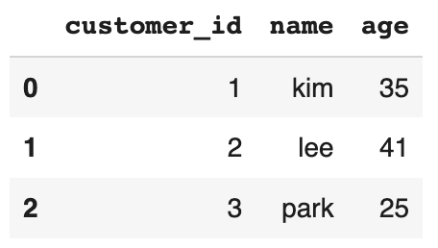
pandas 고급
index
index 란?
행을 구분하기 위한 구분자(ID)
index 를 통해서 필터링 등 연산을 수행하면 극적인 성능향상을 볼 수 있음
.loc 연산자를 사용하여 선택할 수 있음 (df.loc[1] => 두번째행 선택됨)

Slide 64
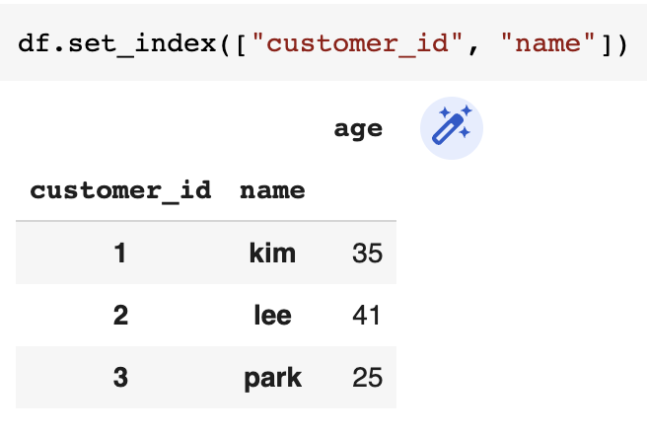
pandas 고급
index
multi index
단일 ID 외에도 복합 ID 를 지정할 수도 있다
df.loc[(1, “kim”)] => 첫번째 행 선택됨

Slide 65
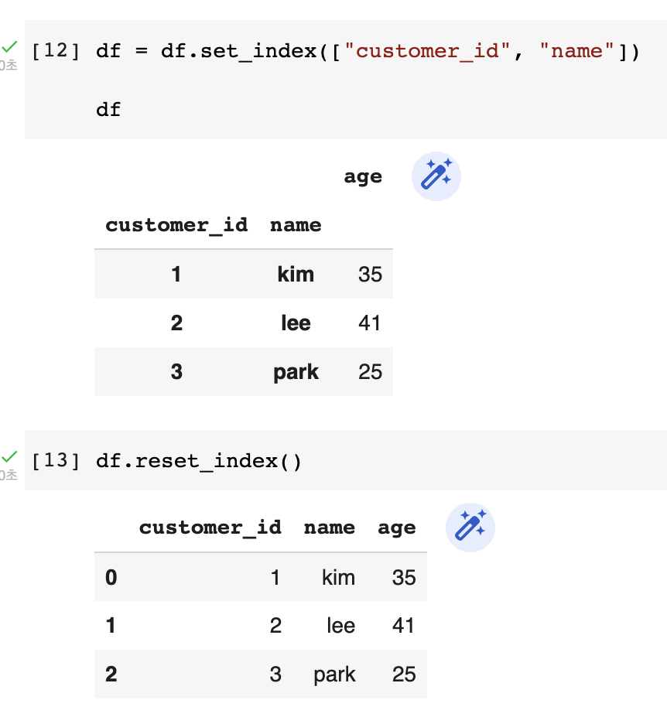
pandas 고급
index
set_index, reset_index
set_index 를 통해서 열을 인덱스로 만들어줄 수도 있고
reset_index 를 통해서 그 반대의 기능도 수행할 수 있다

Slide 66

pandas 고급
index
time index
날짜 (datetime) 형식도 index 로 지정이 가능하다
심지어 오른쪽 그림처럼 원하는 기간만 선택도 가능하다
index 를 딱 맞춰 지정해주지 않아도 기간검색 가능

Slide 67


pandas 고급
searchsorted
이진검색을 사용하여 아주 빠른 속도로 검색을 수행할 수 있다
물론 Note 에 적힌바와 같이 sort 가 되어있어야 제대로 된 결과를 얻을 수 있다

Slide 68

pandas 고급
itertuples
고속으로 DataFrame 들의 행들을 순회하는 메서드
행(row)별로 복잡한 연산을 해야할 때 쓰임

Slide 69

pandas 고급
groupby
groupby 에 사용할 그룹으로 단순 열(column)이름이 아니라
복잡한 수식이나 Series 로 그룹핑할 수도 있다

Slide 70

pandas 고급
groupby
Series 를 통해서 groupby 를 수행하는 코드

Slide 71
여러 데이터소스 활용하기

Slide 72

여러 데이터소스 활용하기
로컬파일 활용하기
가장 보편적으로 사용되면서 가장 중요한 활용법
말그대로 내가 사용하고 있는 PC(서버)의 파일시스템을 이용하는 방식
pd.read_csv, to_csv 등 메서드를 사용하며 다루어보았었음

Slide 73

여러 데이터소스 활용하기
로컬파일 활용하기
그렇지만 경로에 대한 이해를 하면 더욱 손쉽고 다양한 방식으로 사용가능
경로란
컴퓨터안의 자원(폴더, 파일)의 위치를 명시하는 것

Slide 74


여러 데이터소스 활용하기
로컬파일 활용하기
절대경로
루트 디렉터리(/)부터 시작하는 경로
절대적인 경로이기 때문에 변하지 않고 유일한 경로를 지정할 수 있다

Slide 75

여러 데이터소스 활용하기
로컬파일 활용하기
상대경로
현재 디렉터리(.)부터 시작하는 경로
현재 위치에 따라 변할 수 있다

Slide 76

여러 데이터소스 활용하기
로컬파일 활용하기
경로 합치기

Slide 77

여러 데이터소스 활용하기
로컬파일 활용하기
os.path.join 함수를 이용해서 손쉽게 경로 조작

Slide 78

여러 데이터소스 활용하기
인터넷에 있는 데이터를 활용하기
HTTP 란?

Slide 79

여러 데이터소스 활용하기
인터넷에 있는 데이터를 활용하기
HTTP 기본 구조

Slide 80

여러 데이터소스 활용하기
인터넷에 있는 데이터를 활용하기
Request & Response 의 기본구조

Slide 81

여러 데이터소스 활용하기
인터넷에 있는 데이터를 활용하기
Request

Slide 82

여러 데이터소스 활용하기
인터넷에 있는 데이터를 활용하기
Response

Slide 83

여러 데이터소스 활용하기
인터넷에 있는 데이터를 활용하기
JSON 이란

Slide 84

여러 데이터소스 활용하기
인터넷에 있는 데이터를 활용하기
JSON 이란
python 의 dict 와 매우 유사하게 생겼음
https://my-json-server.typicode.com/typicode/demo/db

Slide 85
2일차
오차메트릭
ML / DL
대용량 데이터를 다루는 Tip
프로젝트를 진행할때 유용한 팁

Slide 86
오차 메트릭

Slide 87
오차 메트릭
오차 메트릭이란?
Error metric
시계열 데이터 모델링에서 모델을 평가하는 지표
쉽게 말하면 모델의 성능이 어떤지 평가하는 지표
오차 메트릭의 종류
MAE
MSE
RMSE
…

Slide 88

오차 메트릭
MAE
Mean Absolute Error
모델의 예측값과 실제값 차이의 절대값의 평균
절대값을 취하기 때문에 가장 직관적으로 알 수 있는 지표
해석에 용이하다
Underperformance(실제보다 낮은 값으로 예측)/Overperformance(실제보다 높은 값으로 예측)을 구분할 수 없다
절대값을 취하기 때문

Slide 89

오차 메트릭
MSE
Mean Squared Error
모델의 예측값과 실제값 차이 면적(제곱)의 합
제곱을 하기 때문에 특이치(Outlier)에 민감하다

Slide 90
오차 메트릭
RMSE
Root Mean Squared Error
MSE 에 루트를 씌운 값
MAE MSE 보다 특이치에 Robust (강하다)

Slide 91
ML / DL

Slide 92
프로젝트 개요
내용 추가 필요합니다.

Slide 93
프로젝트 개요
ML 개요
Random Forest

Slide 94

프로젝트 개요
ML 사용법
Random Forest

Slide 95
대용량 데이터를 다루는 Tip

Slide 96
대용량 데이터를 다루는 Tip
파일형식이란?
분석데이터를 특정한 인코딩으로 저장하는 방식을 말합니다
파일형식이 중요한 이유
csv, excel 처럼 익숙한 파일형식을 사용할 수 있지만
각기 다른 파일형식마다 데이터를 불러오고 저장에 소요되는 시간이 차이납니다
또 각각 파일형식에 따라 저장공간을 차지하는 것에 차이를 보입니다

Slide 97

대용량 데이터를 다루는 Tip
IO (입출력) 성능 벤치마킹
https://pandas.pydata.org/docs/user_guide/io.html#performance-considerations
2개의 컬럼을 가지는 백만(1,000,000)개의 행을 불러들이고(입력) 저장하는데(출력) 드는 시간을 비교해봅니다

Slide 98

대용량 데이터를 다루는 Tip
출력(파일저장)에 소요되는 시간입니다
csv 는 평균 3.66s 가 걸린 반면
parquet 은 67.6ms 가 소요되었습니다
저장 방식마다 큰 차이를 보입니다
약 50배!

Slide 99

대용량 데이터를 다루는 Tip
입력(불러오기)에 소요되는 시간입니다
csv 는 평균 452ms 가 걸린 반면
parquet 은 24.4ms 가 소요되었습니다
저장 방식마다 큰 차이를 보입니다
약 18배!

Slide 100

대용량 데이터를 다루는 Tip
저장공간을 얼마나 차지하는지 비교해봅니다 (bytes)
csv 는 28MB (=29,519,500 bytes)
parquet 은 8MB (=8,281,983 bytes)

Slide 101
대용량 데이터를 다루는 Tip
파일형식의 종류
csv
parquet

Slide 102


대용량 데이터를 다루는 Tip
csv
comma separated value
이름 그대로 콤마로 분리되어 저장됨
텍스트로 표현되는 파일형식
일반 텍스트로 저장되기 때문에 스프레드시트(엑셀)로 열림
=

Slide 103
대용량 데이터를 다루는 Tip
parquet
twitter 에서 개발하여 apache 에서 관리하고 있는 파일형식
컬럼기반(column-wise)으로 저장된다
필요한 컬럼만 읽는 것에 용이하고 Disk IO 를 줄인다
압축을 기본적으로 사용하여 저장공간을 효율적으로 사용한다
압축을 하기 때문에 메모장이나 스프레드시트등을 이용해서 볼 수 없고
특수한 프로그램을 사용해야한다
각 컬럼별로 다른 데이터형식을 지정해줄 수 있다
저장하고 불러올때 int, str, datetime 타입 지정가능

Slide 104

대용량 데이터를 다루는 Tip
datetime 형식과 str 형식을 df 에 지정

Slide 105

대용량 데이터를 다루는 Tip
csv 는 저장후 불러오니 datetime 형식이 보존되지 못함 (단순 문자열로 바뀜)

Slide 106

대용량 데이터를 다루는 Tip
parquet 은 datetime 을 데이터타입을 그대로 보존함

Slide 107


대용량 데이터를 다루는 Tip
유틸리티 함수
프로젝트를 진행하다보면 같은 기능을 여러번 써야할 때가 있음
중복되는 기능들을 함수로 모으고
또 여러 notebook 에서 사용할 수 있도록 유틸리티 함수 관리할 수 있습니다

Slide 108

대용량 데이터를 다루는 Tip
sys.path
모듈의 검색 경로를 지정하는 문자열 리스트
sys.path 에 경로를 추가하여 모듈 검색경로를 추가할 수 있다

Slide 109

대용량 데이터를 다루는 Tip
sys.path
import sys 를 통해서 모듈을 불러오고
sys.path 를 출력하여 결과물을 확인해보면
현재 디렉토리 (‘’), site-packages (pip 로 다운로드 받은 모듈) 등의 경로를 볼 수 있다

Slide 110


대용량 데이터를 다루는 Tip
프로젝트 네이밍
단계별로 진행되는 프로젝트를 파일명부터 명확히 분리하여 관리

Slide 111


대용량 데이터를 다루는 Tip
입출력구조
앞서 순서대로 정리된 notebook 에서 이전 notebook 이 출력된 결과를 다음 notebook 이 받아서 처리
아주 큰 파일을 하나에서 다루다가 kernal panic 되는 상황을 방지할 수 있음
이를 반복하는 구조로 설계
->

Slide 112
감사합니다

